Slide 1

业务流程单据转换反写开发

Slide 2
概述
业务流程
--业务流程定义、配置、发布（简述）
单据转换
--转换规则定义、配置、开发
--单据转换插件
反写规则
--反写规则定义、发布、应用
--反写插件处理业务逻辑
单据转换插件开发详解
反写插件开发详解
常见问题分析
讨论

Slide 3
业务流程定义、配置、发布（简述）
业务流程
--Cloud早期承载了过多的功能，目前弱化流程作用
--作为限制业务流转走向，过滤目标单据的作用
--自由流程更加高效和方便
业务流程定义
业务流程设计中心
业务流程配置中心
业务流程管理中心

Slide 4
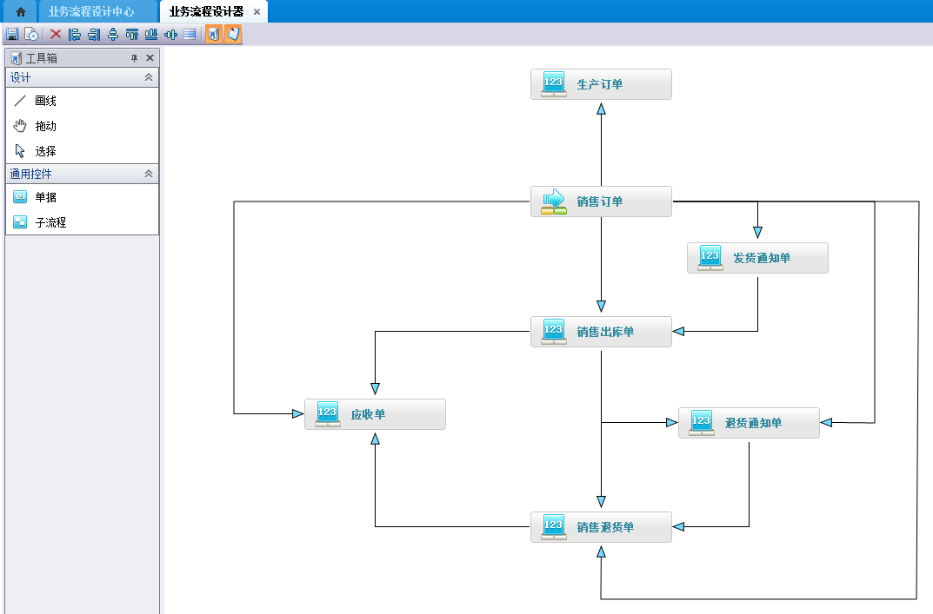
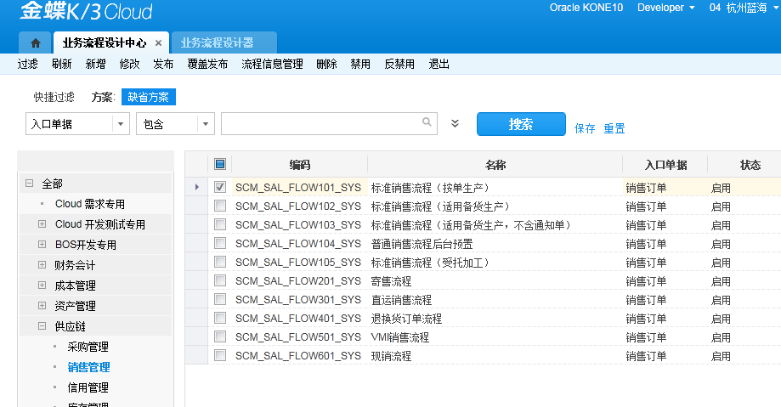
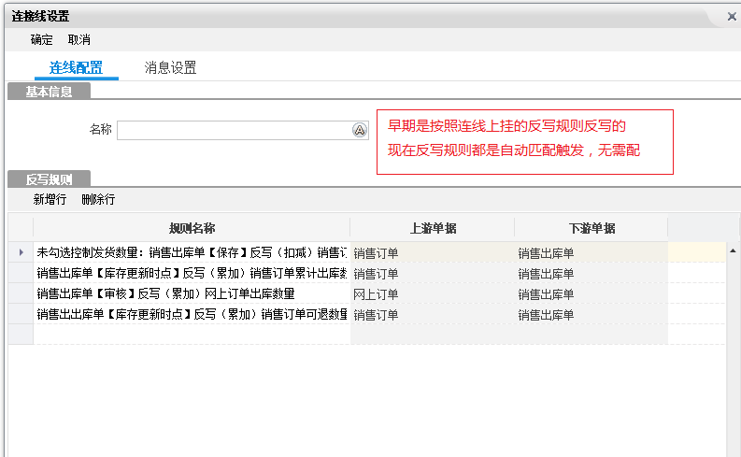
业务流程设计中心
预制流程（业务流向）

Slide 5
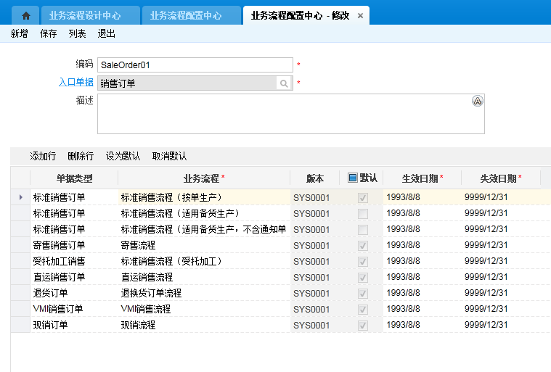
业务流程配置中心
配置单据不同单据类型对应使用的业务流程

Slide 6
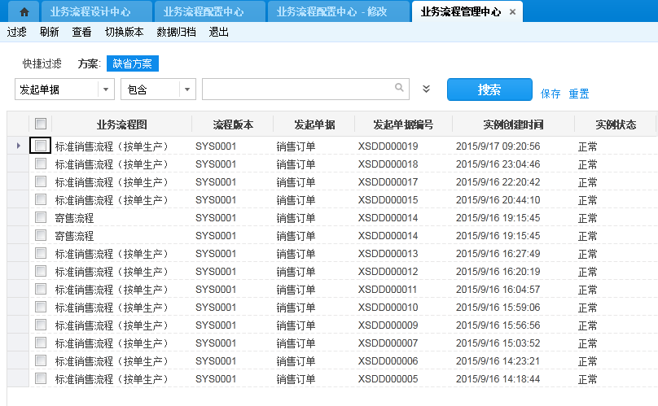
业务流程管理中心
管理、查看每个流程实例

Slide 7
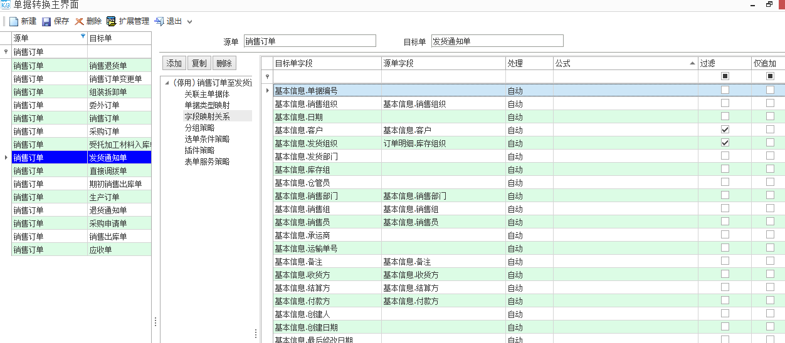
转换规则定义、配置、开发
转换规则（实例讲解）
--BOS IDE -- 文件 -- 单据转换

Slide 8
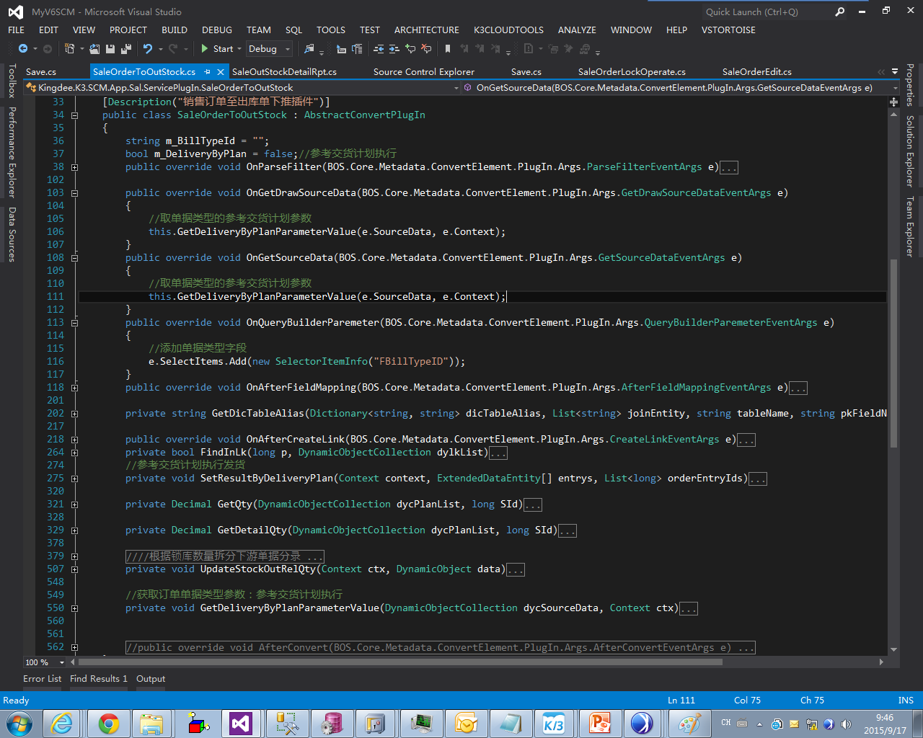
单据转换插件
插件实例说明（按需要重载基类相关方法）

Slide 9
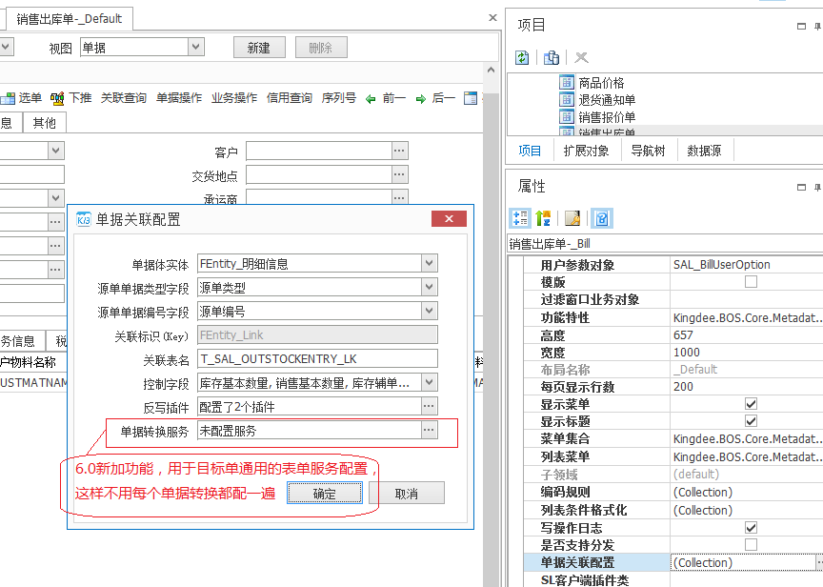
单据关联设置配置
关联设置（实例讲解）
--目标单据– 单据属性 -- 单据转换

Slide 10
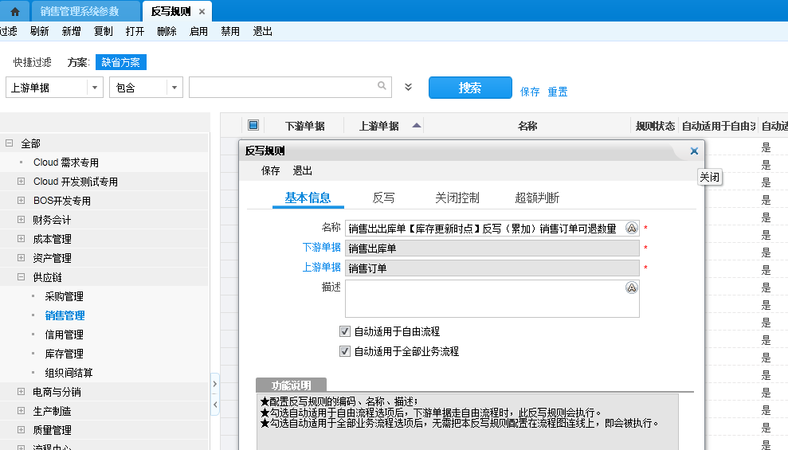
反写规则定义
反写规则（实例讲解）
--Cloud运行时 -- 反写规则

Slide 11
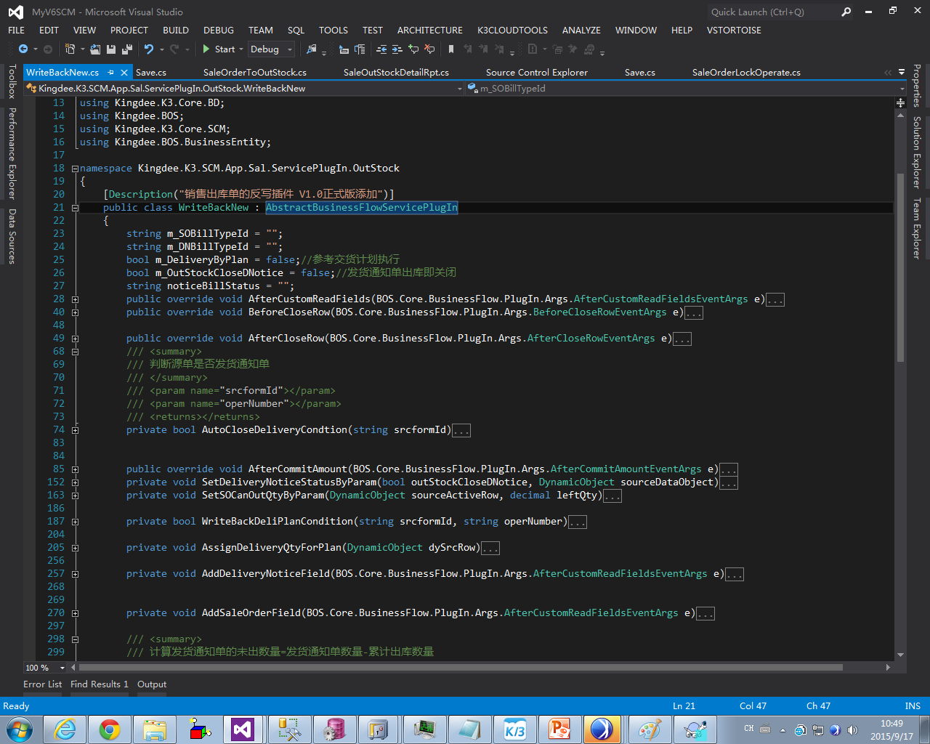
单据反写插件
插件实例说明（按需要重载基类相关方法）

Slide 12
常见问题分析
1.下推不成功，弹出不成功原因分析
-- 结合界面原因分析，查看转换规则配置的选单条件策略和插件追加的部分过滤条件。
2.下推到目标单上，物料为空 --物料不符合目标单录入条件（没分配或者转换规则xml手工可能追加有部分物料条件可库存、可销售等）
3.目标单保存或审核是报超额提示 --查看转换规则超额条件，以及是否有重复反写的多个反写规则的可能（点对点的反写，注意反写条件）
4.反写结果不正确分析 --检查反写规则配置、反写插件是否有干预，单据基本单位数量是否正确、单位换算是否正确
5.特殊情形导致反写正确的数据，某些操作导致数据二次出错

Slide 13
开发导出脚本
1.业务流程：t_bf_procdef t_bf_procdef_l
2.转换规则：
t_meta_convertrule t_meta_convertrule_L
2.反写规则：
t_bf_writebackrule t_bf_writebackrule_L
t_bf_writebackrulecust
3.平台相关的一些表（不允许代码里面直接访问这些表）
t_bf_instance
t_bf_instanceentry
t_bf_instanceAmount
IBusinessFlowTrackerService --业务流程跟踪信息更新服务提供者

Slide 14
单据转换插件概要说明
单据转换，是指把上游所选单据，按照转换规则，自动生成下游单据数据包的过程；不对下游单据进行保存、提交、审核等处理
单据转换插件，能够介入到单据转换的各个关键时刻，对转换行为进行控制，从而调整所生成的下游数据包；
单据转换按照发起方不同，可分为下推、选单；
下推是指在上游单据列表，把所选单据，生成下游单据数据包，并展示出来；
选单是指在下游单据新增界面，弹出上游单据列表，选择源单返回，然后根据转换规则把源单数据填写到下游单据新增界面上；
选单实际上分为两个独立的过程，一个是选单前过程，根据转换规则，生成源单数据筛选条件，传给源单列表。因此源单列表上显示的，都是允许下推的数据；另外一个就是选单过程，把用户选择返回的源单数据，迁移到目标单据上；
下推与选单，采用相同单据转换规则，进行数据迁移；也采用相同的单据转换插件，但触发的事件略有差异，编写单据转换插件时，需要兼顾这些差异；

Slide 15
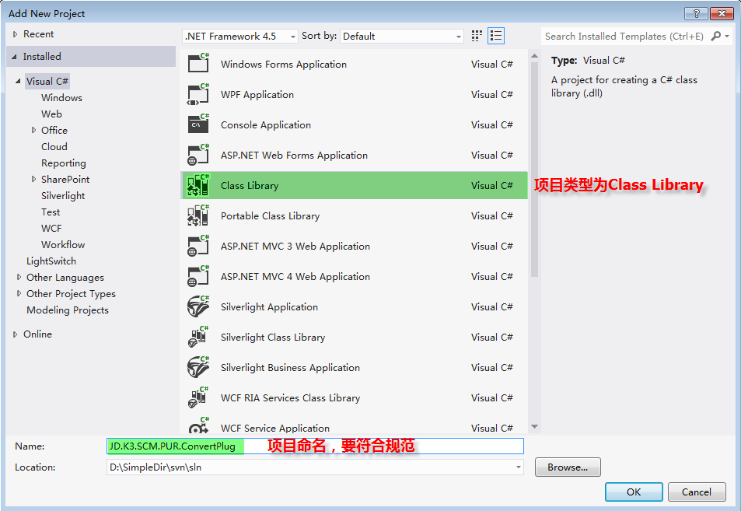
创建单据转换插件类库
使用VS 2010及以上版本的C#语言，创建一个Class Library项目

Slide 16
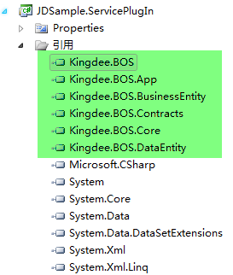
引用必要组件
到K/3 Cloud安装目录的WebSite\Bin子目录，引用如下组件：
Kingdee.BOS.dll
Kingdee.BOS.App.dll
Kingdee.BOS.BusinessEntity.dll
Kingdee.BOS.Contracts.dll
Kingdee.BOS.Core.dll
Kingdee.BOS.DataEntity.dll

Slide 17
创建单据转换插件类
在前文所建的单据转换插件工程中，添加新类,派生自单据转换插件基类：Kingdee.BOS.Core.Metadata.ConvertElement.PlugIn.AbstractConvertPlugIn

Slide 18
示例 - 演示下推触发的事件
按顺序输出单据转换-下推过程的插件事件
OnInitVariable
// ******本事件同时适用于下推、选单******
/// <summary>
/// 初始化变量之后触发
/// </summary>
/// <param name="e"></param>
/// <remarks>
/// 此方法执行时，源单、目标单元数据，转换规则均已加载；
/// 可以在此事件初始化自己的变量，或者调整转换规则
/// </remarks>

Slide 19
示例 - 演示下推触发的事件
OnQueryBuilderParemeter
// ******本事件同时适用于下推、选单******
/// <summary>
/// 取源单数据参数(QueryBuilderParemeter)初始化完毕后触发，
/// 此时，已经扫描了转换规则上的映射关系、计算公式等，确定了需要加载的源单字段；
/// </summary>
/// <param name="e"></param>
/// <remarks>
/// 默认情况下，仅会加载配置了映射关系、计算公式的源单字段；
/// 可以在此事件中，追加需要加载的源单字段；
/// </remarks>

Slide 20
示例 - 演示下推触发的事件
OnInSelectedRow
// ******本事件同时适用于下推、选单******
/// <summary>
/// 把所选的源单内码，转换为取数条件后触发，
/// 此时，源单内码，被拼接成 FID IN (100000,100001) 条件
/// </summary>
/// <param name="e"></param>
/// <remarks>
/// 可以在此事件，修改取数条件，完善内码筛选条件
/// </remarks>

Slide 21
示例 - 演示下推触发的事件
OnParseFilter
// ******本事件同时适用于下推、选单******
/// <summary>
/// 解析完转换规则的选单条件策略之后触发，
/// 此时，已经把选单条件策略中设置的过滤条件，拼接成了一个SQL条件子句
/// </summary>
/// <param name="e"></param>
/// <remarks>
/// 可以在此事件中，修改取数条件，完善选单条件策略中设置的条件
/// </remarks>

Slide 22
示例 - 演示下推触发的事件
OnBeforeGetSourceData
// ******本事件同时适用于下推、选单******
/// <summary>
/// 调用IQueryService.GetDynamicObjectCollection()函数之前触发，
/// 此时取源单参数已经解析完毕，构建出了取数SQL的各种子句，如Select、From、Where子句
/// </summary>
/// <param name="e"></param>
/// <remarks>
/// 可以在此事件中，对取源单数据的SQL子句进行完善
/// </remarks>

Slide 23
示例 - 演示下推触发的事件
OnGetSourceData
// ******本事件仅适用于下推******
/// <summary>
/// 读取了符合条件下推的源单数据之后触发，
/// 此时，已经拿到了源单完整数据，之前仅仅掌握源单内码；
/// </summary>
/// <param name="e"></param>
/// <remarks>
/// 可以在此事件，修订源单数据
/// </remarks>

Slide 24
示例 - 演示下推触发的事件
OnBeforeGroupBy
// ******本事件同时适用于下推、选单******
/// <summary>
/// 读取源单数据之后，按照转换规则 - 分组策略，对源单数据进行分组之前触发，
/// 此时，已经解析完分组策略，后续将按照此进行单据分组、分录合并
/// </summary>
/// <param name="e"></param>
/// <remarks>
/// 可以在此事件中，修改单据分组、分录合并规则
/// </remarks>

Slide 25
示例 - 演示下推触发的事件
OnCreateTarget
// ******本事件仅适用于下推******
/// <summary>
/// 根据单据分组规则，对源单分好组之后，根据分组数量，创建目标单据之后触发,
/// 此时，已经创建好目标单据数据包，并填写了各字段默认值
/// </summary>
/// <param name="e"></param>
/// <remarks>
/// 可以在此事件中，完善各个字段的默认值
/// </remarks>

Slide 26
示例 - 演示下推触发的事件
OnBeforeFieldMapping
// ******本事件同时适用于下推、选单******
/// <summary>
/// 在开始按照转换规则 - 字段映射策略，进行数据迁移之前触发，
/// 此时，源单数据包、目标单数据包均已对应好，开始进行字段数据迁移
/// </summary>
/// <param name="e"></param>
/// <remarks>
/// 因为有很多行、很多字段需要逐个迁移，总的迁移次数会很多，
/// 默认情况下，不会触发每个字段的迁移事件。
/// 如果需要监控单个字段的迁移过程，可以在此事件中，开启字段的迁移事件；
/// </remarks>

Slide 27
示例 - 演示下推触发的事件
OnFieldMapping
// ******本事件同时适用于下推、选单******
/// <summary>
/// 在计算完目标单据每行、每个字段值，准备填写到数据包之前，均会触发
/// </summary>
/// <param name="e"></param>
/// <remarks>
/// 此事件默认不会被触发
/// 插件在OnBeforeFieldMapping事件中设置e.FireFieldMappingEvent = true，可开启本事件
/// 可以在此事件中，监控、修正需要写到目标单据上的字段值；
/// </remarks>

Slide 28
示例 - 演示下推触发的事件
OnAfterFieldMapping
// ******本事件同时适用于下推、选单******
/// <summary>
/// 在根据转换规则 - 字段映射策略，迁移完字段值之后触发，
/// 此时，已经把源单数据包，都迁移到了目标单据数据包
/// </summary>
/// <param name="e"></param>
/// <remarks>
/// 可以在此事件中，对目标单据数据包进行修订，或者补充其他单据体数据
/// </remarks>

Slide 29
示例 - 演示下推触发的事件
OnCreateLink
// ******本事件同时适用于下推、选单******
/// <summary>
/// 字段迁移完毕，创建关联关系子表，在单据上记录关联关系前触发
/// </summary>
/// <param name="e"></param>
/// <remarks>
/// 可以在此事件中，设置e.Cancel = true，略过关联关系的创建；
/// 关联关系主要用于反写、联查，如无必要，请勿取消
/// </remarks>

Slide 30
示例 - 演示下推触发的事件
OnAfterCreateLink
// ******本事件同时适用于下推、选单******
/// <summary>
/// 关联关系子表已经创建并填写完毕后触发，
/// 此时，已经在关联子表中，记录了源单与目标单之间的关系
/// </summary>
/// <param name="e"></param>
/// <remarks>
/// 可以在此事件中，对关联关系子表内容进行调整，
/// </remarks>

Slide 31
示例 - 演示下推触发的事件
OnGetConvertBusinessService
// ******本事件同时适用于下推、选单******
/// <summary>
/// 数据从源单迁移完毕，开始执行转换规则 - 表单服务策略上配置的服务前触发，
/// 此时，已经创建好了服务执行列表，但并未实际执行服务
/// </summary>
/// <param name="e"></param>
/// <remarks>
/// 可以在此事件中，增删改服务列表
/// </remarks>

Slide 32
示例 - 演示下推触发的事件
AfterConvert
// ******本事件同时适用于下推、选单******
/// <summary>
/// 单据从源单到目标单已经转换完毕，输出最后的目标单数据包之前触发,
/// 此时，目标单数据包已经构建完毕，不会再有变动了
/// </summary>
/// <param name="e"></param>
/// <remarks>
/// 可以在此事件中，对目标单数据包进行最后的修订、补充
/// </remarks>

Slide 33
示例 - 演示选单前触发的事件
输出单据转换-选单前过程的插件事件执行顺序
OnInitVariable
// ******本事件同时适用于下推、选单前、选单******
/// <summary>
/// 初始化变量之后触发
/// </summary>
/// <param name="e"></param>
/// <remarks>
/// 此方法执行时，源单、目标单元数据，转换规则均已加载；
/// 可以在此事件初始化自己的变量，或者调整转换规则
/// </remarks>

Slide 34
示例 - 演示选单前触发的事件
OnParseFilterOptions
// ******本事件仅适用于选单前******
/// <summary>
/// 根据转换规则的配置，把目标单关键字段值，拼进过滤条件之后触发，
/// </summary>
/// <param name="e"></param>
/// <remarks>
/// 转换规则 - 字段映射策略中，可以勾选目标字段的过滤、仅追加选项，
/// 目标字段勾上此过滤选项后，选单时，会该字段值作为过滤条件，传递给源单列表，
/// 可以在此事件中，调整根据目标字段值生成的过滤条件
/// </remarks>

Slide 35
示例 - 演示选单前触发的事件
OnParseFilter
// ******本事件同时适用于下推、选单前******
/// <summary>
/// 解析完转换规则的选单条件策略之后触发，
/// 此时，已经把选单条件策略中设置的过滤条件，拼接成了一个SQL条件子句
/// </summary>
/// <param name="e"></param>
/// <remarks>
/// 可以在此事件中，修改取数条件，完善选单条件策略中设置的条件
/// </remarks>

Slide 36
示例 - 演示选单触发的事件
输出单据转换-选单前过程的插件事件执行顺序
OnInitVariable
// ******本事件同时适用于下推、选单******
/// <summary>
/// 初始化变量之后触发
/// </summary>
/// <param name="e"></param>
/// <remarks>
/// 此方法执行时，源单、目标单元数据，转换规则均已加载；
/// 可以在此事件初始化自己的变量，或者调整转换规则
/// </remarks>

Slide 37
示例 - 演示选单触发的事件
OnQueryBuilderParemeter
// ******本事件同时适用于下推、选单******
/// <summary>
/// 取源单数据参数(QueryBuilderParemeter)初始化完毕后触发，
/// 此时，已经扫描了转换规则上的映射关系、计算公式等，确定了需要加载的源单字段；
/// </summary>
/// <param name="e"></param>
/// <remarks>
/// 默认情况下，仅会加载配置了映射关系、计算公式的源单字段；
/// 可以在此事件中，追加需要加载的源单字段；
/// </remarks>

Slide 38
示例 - 演示选单触发的事件
OnInSelectedRow
// ******本事件同时适用于下推、选单******
/// <summary>
/// 把所选的源单内码，转换为取数条件后触发，
/// 此时，源单内码，被拼接成 FID IN (100000,100001) 条件
/// </summary>
/// <param name="e"></param>
/// <remarks>
/// 可以在此事件，修改取数条件，完善内码筛选条件
/// </remarks>

Slide 39
示例 - 演示选单触发的事件
OnBeforeGetSourceData
// ******本事件同时适用于下推、选单******
/// <summary>
/// 调用IQueryService.GetDynamicObjectCollection()函数之前触发，
/// 此时取源单参数已经解析完毕，构建出了取数SQL的各种子句，如Select、From、Where子句
/// </summary>
/// <param name="e"></param>
/// <remarks>
/// 可以在此事件中，对取源单数据的SQL子句进行完善
/// </remarks>

Slide 40
示例 - 演示选单触发的事件
OnGetDrawSourceData
// ******本事件仅适用于下推******
/// <summary>
/// 读取了所选的源单数据之后触发，
/// 此时，已经拿到了源单完整数据，之前仅仅掌握源单内码；
/// </summary>
/// <param name="e"></param>
/// <remarks>
/// 可以在此事件，修订源单数据
/// </remarks>

Slide 41
示例 - 演示选单触发的事件
OnBeforeGroupBy
// ******本事件同时适用于下推、选单******
/// <summary>
/// 读取源单数据之后，按照转换规则 - 分组策略，对源单数据进行分组之前触发，
/// 此时，已经解析完分组策略，后续将按照此进行单据分组、分录合并
/// </summary>
/// <param name="e"></param>
/// <remarks>
/// 可以在此事件中，修改单据分组、分录合并规则
/// </remarks>

Slide 42
示例 - 演示选单触发的事件
OnCreateDrawTarget
// ******本事件仅适用于下推******
/// <summary>
/// 读取源单数据之后，对源单行进行合并，但还没有构建目标单据行之前触发,
/// 此时，源单行已经分好组，目标单据还是选单之前的数据包
/// </summary>
/// <param name="e"></param>
/// <remarks>
/// 可以在此事件中，调整源单分组结果
/// </remarks>

Slide 43
示例 - 演示选单触发的事件
OnBeforeFieldMapping
// ******本事件同时适用于下推、选单******
/// <summary>
/// 在开始按照转换规则 - 字段映射策略，进行数据迁移之前触发，
/// 此时，源单数据包、目标单数据包均已对应好，开始进行字段数据迁移
/// </summary>
/// <param name="e"></param>
/// <remarks>
/// 因为有很多行、很多字段需要逐个迁移，总的迁移次数会很多，
/// 默认情况下，不会触发每个字段的迁移事件。
/// 如果需要监控单个字段的迁移过程，可以在此事件中，开启字段的迁移事件；
/// </remarks>

Slide 44
示例 - 演示选单触发的事件
OnFieldMapping
// ******本事件同时适用于下推、选单******
/// <summary>
/// 在计算完目标单据每行、每个字段值，准备填写到数据包之前，均会触发
/// </summary>
/// <param name="e"></param>
/// <remarks>
/// 此事件默认不会被触发
/// 插件在OnBeforeFieldMapping事件中设置e.FireFieldMappingEvent = true，可开启本事件
/// 可以在此事件中，监控、修正需要写到目标单据上的字段值；
/// </remarks>

Slide 45
示例 - 演示选单触发的事件
OnAfterFieldMapping
// ******本事件同时适用于下推、选单******
/// <summary>
/// 在根据转换规则 - 字段映射策略，迁移完字段值之后触发，
/// 此时，已经把源单数据包，都迁移到了目标单据数据包
/// </summary>
/// <param name="e"></param>
/// <remarks>
/// 可以在此事件中，对目标单据数据包进行修订，或者补充其他单据体数据
/// </remarks>

Slide 46
示例 - 演示选单触发的事件
OnCreateLink
// ******本事件同时适用于下推、选单******
/// <summary>
/// 字段迁移完毕，创建关联关系子表，在单据上记录关联关系前触发
/// </summary>
/// <param name="e"></param>
/// <remarks>
/// 可以在此事件中，设置e.Cancel = true，略过关联关系的创建；
/// 关联关系主要用于反写、联查，如无必要，请勿取消
/// </remarks>

Slide 47
示例 - 演示选单触发的事件
OnAfterCreateLink
// ******本事件同时适用于下推、选单******
/// <summary>
/// 关联关系子表已经创建并填写完毕后触发，
/// 此时，已经在关联子表中，记录了源单与目标单之间的关系
/// </summary>
/// <param name="e"></param>
/// <remarks>
/// 可以在此事件中，对关联关系子表内容进行调整，
/// </remarks>

Slide 48
示例 - 演示选单触发的事件
OnGetConvertBusinessService
// ******本事件同时适用于下推、选单******
/// <summary>
/// 数据从源单迁移完毕，开始执行转换规则 - 表单服务策略上配置的服务前触发，
/// 此时，已经创建好了服务执行列表，但并未实际执行服务
/// </summary>
/// <param name="e"></param>
/// <remarks>
/// 可以在此事件中，增删改服务列表
/// </remarks>

Slide 49
示例 - 演示选单触发的事件
AfterConvert
// ******本事件同时适用于下推、选单******
/// <summary>
/// 单据从源单到目标单已经转换完毕，输出最后的目标单数据包之前触发,
/// 此时，目标单数据包已经构建完毕，不会再有变动了
/// </summary>
/// <param name="e"></param>
/// <remarks>
/// 可以在此事件中，对目标单数据包进行最后的修订、补充
/// </remarks>

Slide 50
特别说明
下推、选单前、选单过程，采用的插件是同一个。
上文只是为了突出演示效果，为下推、选单、选单过程，分别写插件演示其所触发的事件；
从事件的覆盖度来看，下推过程触发的事件是最全面的，针对下推过程编写的插件，选单过程被自动覆盖；

Slide 51
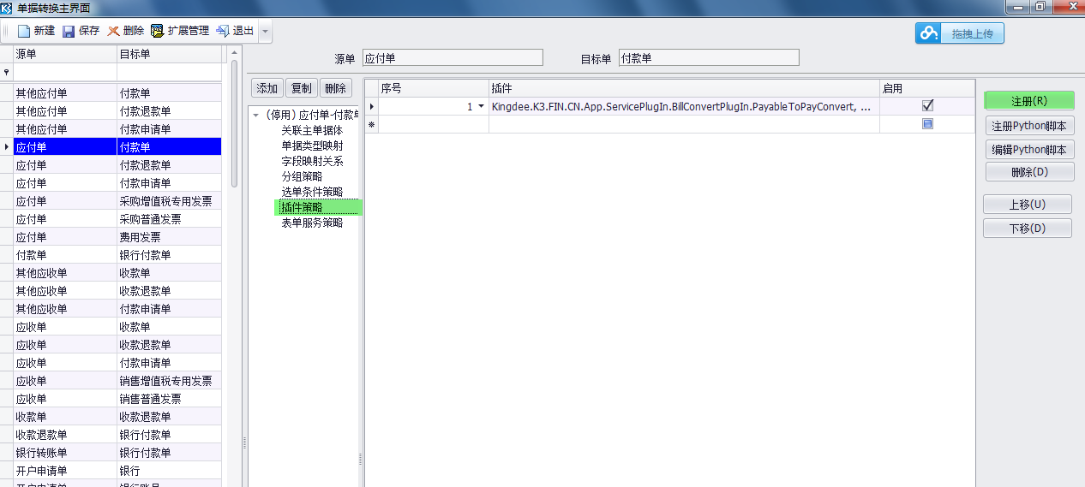
如何启用单据转换插件
插件代码编写完毕后，编译组件，把生成的类库文件(*.dll)复制到K/3 Cloud安装目录的WebSite\Bin子目录；
然后进入BOS设计器，打开单据转换主界面，找到转换规则，去掉启用选项，修改插件策略，注册新插件：
利用BOS设计器制作部署包时，需要在部署向导中，加入生成的转换插件类库文件(*.dll)，以及自定义(或扩展)的单据转换规则。

Slide 52
公共属性
Context
用户登录上下文，记录当前登录用户、数据连接等信息。
调用各种服务函数时，需传入本对象作为参数。
OperationNumber
操作编码标识：如选单操作、下推操作。
本属性只有两种可选值：Push、Draw；
OperationResult
单据转换结果信息。
管理单据转换结果，包括提示信息、成功生成的目标单据数据包。
Option
额外业务控制选项：整体业务流程的每个时机点都可拿到这些控制信息
调用下推引擎时，额外传递的一些参数字典。如是否整单下推、是否需要校验下游单据新增权限等；
单据转换插件可以到此参数字典中，获取自定义参数。

Slide 53
单据转换事件（插件基类的虚方法）
下推事件
下推，是把所选源单，转换为目标单据数据包的过程，大致经过以下几个阶段：
1、初始化变量；
2、构建读取源单数据参数；
3、根据单据转换规则上，字段映射关系、计算公式等，设置需要读取的源单字段；
4、根据单据转换规则 – 选单条件策略，设置源单过滤条件；
5、把所选源单内码，拼进源单过滤条件；
6、构建一条取数SQL，读取源单数据； （把单据头、单据体、子单据体的字段合并在一起）
7、按照单据转换规则 – 分组策略，对源单数据进行分组；
8、根据分组，构建目标单空数据包；
9、把源单数据，一一迁移到目标单数据包上；
10、在目标单数据包中，记录与源单的关联关系，并自动进行单位换算；
11、执行单据转换规则 – 表单服务策略，对目标单据进行后期数据修正、补充；
12、返回已经生成的目标单据数据包；

Slide 54
单据转换事件（插件基类的虚方法）
整个下推的过程，单据转换插件基类上可重载的虚方法，按如下顺序被调用：
1、OnInitVariable
2、OnQueryBuilderParemeter
3、OnInSelectedRow
4、OnParseFilter
5、OnBeforeGetSourceData
6、OnGetSourceData
7、OnBeforeGroupBy
8、OnCreateTarget
9、OnBeforeFieldMapping
10、OnAfterFieldMapping
11、OnCreateLink
12、OnAfterCreateLink
13、OnGetConvertBusinessService
14、AfterConvert
插件重载这些方法，调整方法的参数，以实现对下推的过程、生成的目标单据数据包进行干预、修订；
下文将按照顺序介绍下推过程所触发的全部事件：

Slide 55
OnInitVariable
初始化变量之后触发本事件，此方法执行时，源单、目标单元数据，转换规则均已加载；可以在此事件初始化自己的变量，或者调整转换规则
虚方法定义：
public virtual void OnInitVariable(InitVariableEventArgs e);
备注：
变量初始化完成，准备单据转换所需的变量，这个事件最早触发，插件可以在这个事件中准备所需的变量。
触发时机：
单据转换服务准备完源单和目标单的元数据后，还未进入单据转换的数据处理过程
应用场景：
为插件提供时机
根据接口参数，初始化插件自身的信息

Slide 56
OnInitVariable
插件接口介绍：
InitVariableEventArgs
属性 | 类型 | 描述
Context | Context | 当前系统上下文全局信息
Rule | ConvertRuleElement | 转换规则元数据信息
SourceBusinessInfo | BusinessInfo | 源单单据元数据信息
TargetBusinessInfo | BusinessInfo | 目标单据元数据信息

Slide 57
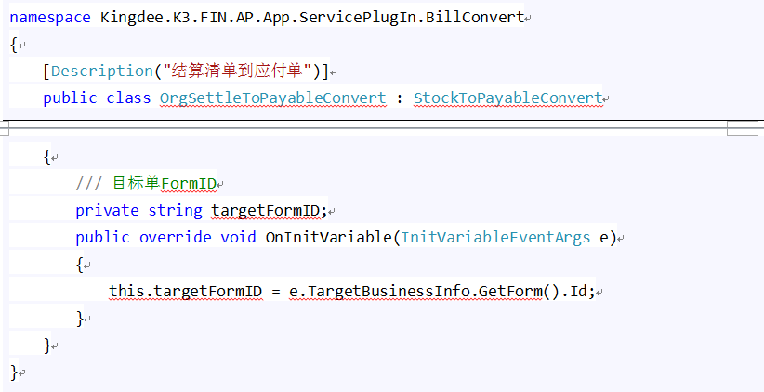
OnInitVariable
案例 – 结算清单下推应付单插件，初始化本地变量
需求背景：
正式进入单据转换过程前，初始化一些插件全局属性
实现方案：
单据转换插件中，在OnInitVariable事件里做插件全部变量初始化的工作
插件示例：

Slide 58
OnQueryBuilderParemeter
取源单数据的参数对象(QueryBuilderParemeter)初始化完毕之后，触发本事件。此时，已经扫描了转换规则上的映射关系、计算公式等，确定了需要加载的源单字段
虚方法定义
public virtual void OnQueryBuilderParemeter(QueryBuilderParemeterEventArgs e);
备注：
默认情况下，仅会加载配置了映射关系、计算公式的源单字段；可以在此事件中，修改QueryBuilderParemeter，追加需要加载的源单字段；
触发时机：
获取单据转换字段映射中源单使用的字段和其对应的表格信息
获取源单数据之前，准备查询字段信息
应用场景：
为插件提供时机
解析源单取数的字段列

Slide 59
OnQueryBuilderParemeter
插件接口介绍：
QueryBuilderParemeterEventArgs
属性 | 类型 | 描述 | 关键属性
Context | Context | 当前系统上下文全局信息
SourceBusinessInfo | BusinessInfo | 源单单据元数据信息
DicFieldAlias | Dictionary<string, string> | 基础资料属性字段key与字段别名关系字典，默认别名可能会超出自定义长度
SelectItems | List<SelectorItemInfo> | 摘选的字段片段信息 | Y：源单字段列表

Slide 60
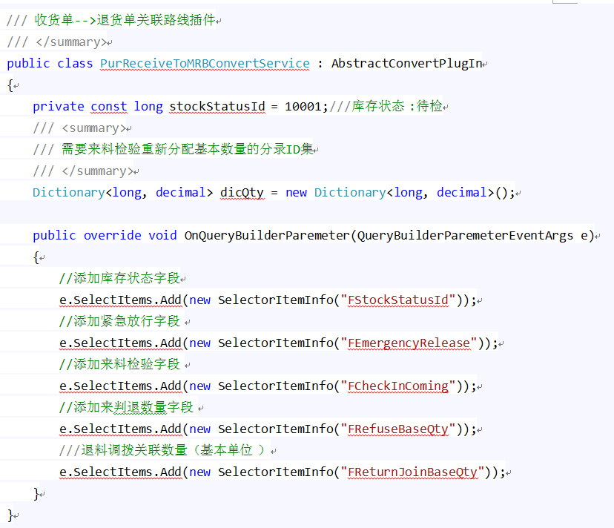
OnQueryBuilderParemeter
案例 – 收货单下推退货单，需强制加载收货单的库存状态字段
需求背景：
获取源单数据表格信息中，添加库存状态等字段
实现方案：
OnQueryBuilderParemeter事件中，修改参数的SelectItems属性
插件示例：

Slide 61
OnInSelectedRow
把所选的源单内码，转换为取数条件之后，触发本事件。此时，源单内码，已经被拼接成类似于”FID IN (100000,100001)” 的SQL条件子句。
虚方法定义
public virtual void OnInSelectedRow(InSelectedRowEventArgs e);
备注：
通过干预源单取数的Where子句，达到过滤源单业务数据的作用
触发时机：
构建源单选择行的Id的IN语句
应用场景：
为插件提供时机
干预源单选中行Id的语句构造

Slide 62
OnInSelectedRow
插件接口介绍：
InSelectedRowEventArgs
属性 | 类型 | 描述 | 关键属性
Context | Context | 当前系统上下文全局信息
SourceBusinessInfo | BusinessInfo | 源单单据元数据信息
SelectedRows | IEnumerable<ListSelectedRow> | 用户在列表上的选择对象
PkKey | string | In子句的主键字段key
InSelectedRowsSQL | string | 根据选择的行产生的条件子句 | Y：拼接到后续取数Sql指令的Where条件中
SqlParamPKValues | SqlParam | 内码集合对应的Sql变量，例如：e.SqlParamPKValues = new SqlParam("@PKValue", KDDbType.udt_inttable, pkValueArray.Distinct().ToArray()); | Y：表变量参数
JoinTable | ExtJoinTableDescription | 内码临时表描述对象，例如：e.JoinTable = new ExtJoinTableDescription() { TableName = "table(fn_StrSplit(@PKValue,',',1))", TableNameAs = "plugTmp", FieldName = "FId", ScourceKey = pkKey }; | Y：表变量

Slide 63
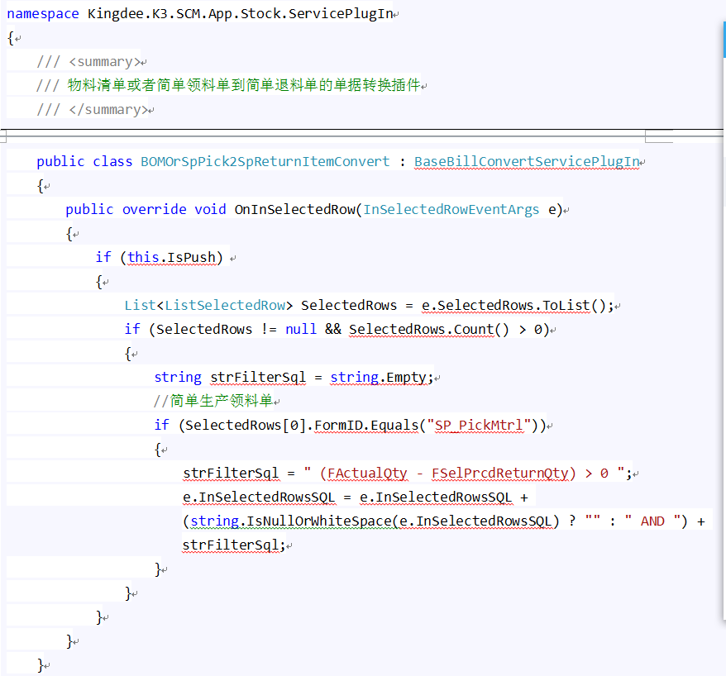
OnInSelectedRow
案例 – 简单生产领料下推退料单，追加条件：可退数量大于0
需求背景：
简单生产领料单下推简单退料单，其源单过滤条件增加实发数量减退料选单数量必须大于0
实现方案：
转换插件中，在OnInSelectedRow中，修改参数的InSelectedRowsSQL，携带其过滤条件，即(FActualQty - FSelPrcdReturnQty) > 0
插件示例：

Slide 64
OnParseFilter
解析完转换规则的选单条件策略之后，触发本事件。此时，已经把选单条件策略中设置的过滤条件，拼接成了一个SQL条件子句。
虚方法定义
public virtual void OnParseFilter(ParseFilterEventArgs e);
备注：
通过干预单据转换中配置的过滤策略中的过滤条件，干预源单取数的Where子句，达到过滤业务数据的作用
触发时机：
解析过滤策略中配置的过滤条件时
应用场景：
为插件提供时机
干预单据转换的过滤策略中解析出的过滤条件

Slide 65
OnParseFilter
插件接口介绍：
ParseFilterEventArgs
属性 | 类型 | 描述 | 关键属性
Context | Context | 当前系统上下文全局信息
SourceBusinessInfo | BusinessInfo | 源单单据元数据信息
FilterPolicySQL | string | 根据过滤策略解析的条件 | Y：拼接到后续源单取数Sql指令的Where条件中
PlugFilterDesc | string | 插件添加的过滤条件说明 | Y：如果后续在取源单数据时，发现没取到符合条件的源单数据，通过此字符串，抛出取数失败的原因

Slide 66
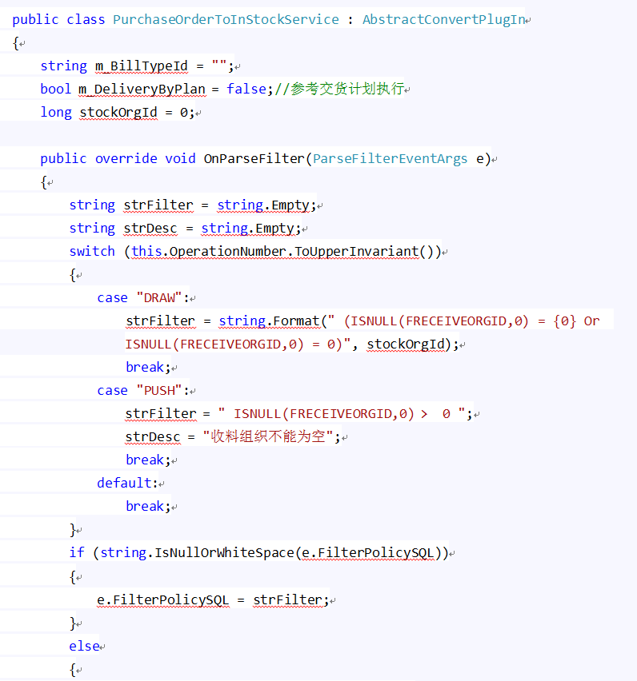
OnParseFilter
案例 – 采购订单入库，追加条件：收料组织不能为空
插件示例：

Slide 67
OnBeforeGetSourceData
调用取数服务，读取源单数据之前，触发本事件。此时取源单参数已经解析完毕，据此构建出了取数SQL的各种子句，如Select、From、Where子句。
虚方法定义
public virtual void OnBeforeGetSourceData(BeforeGetSourceDataEventArgs e);
备注：
查找符合前述条件的源单数据之前，进入到数据库查询前，最后一次干预查询对象（综合前述查询条件的查询对象）
触发时机：
进入数据库查询满足条件的源单数据前
应用场景：
为插件提供时机
干预查询源单数据的过滤对象等过滤信息

Slide 68
OnBeforeGetSourceData
插件接口介绍：
BeforeGetSourceDataEventArgs
属性 | 类型 | 描述 | 关键属性
Context | Context | 当前系统上下文全局信息
BusinessInfo | BusinessInfo | 源单单据元数据信息
QueryObject | QueryObject | 查询对象 | Y：查询对象，决定源单取数结果
ParamList | List<SqlParam> | Sql参数对象 | Y：查询参数对象

Slide 69
OnGetSourceData
执行取数SQL，获取到了源单数据之后，触发本事件。此时，已经拿到了源单需要迁移到下游单据的完整数据。
虚方法定义
public virtual void OnGetSourceData(GetSourceDataEventArgs e);
备注：
进入此插件时，已经通过前面步骤中准备的源单过滤条件，找出符合过滤条件的源单数据
触发时机：
根据过滤条件，找出符合条件的源单数据后
应用场景：
为插件提供时机
干预源单数据集

Slide 70
OnGetSourceData
插件接口介绍：
GetSourceDataEventArgs
属性 | 类型 | 描述 | 关键属性
Context | Context | 当前系统上下文全局信息
SourceBusinessInfo | BusinessInfo | 源单单据元数据信息
SourceData | DynamicObjectCollection | 列表上选择的源单数据集合 | Y：选单源单数据集合
DicFieldAlias | Dictionary<string, string> | 基础资料字段key与字段别名的关系字典
QueryBuilderParemeter | QueryBuilderParemeter | 获取源单数据的查询参数对象
SqlParamPKValues | SqlParam | 内码参数对象

Slide 71
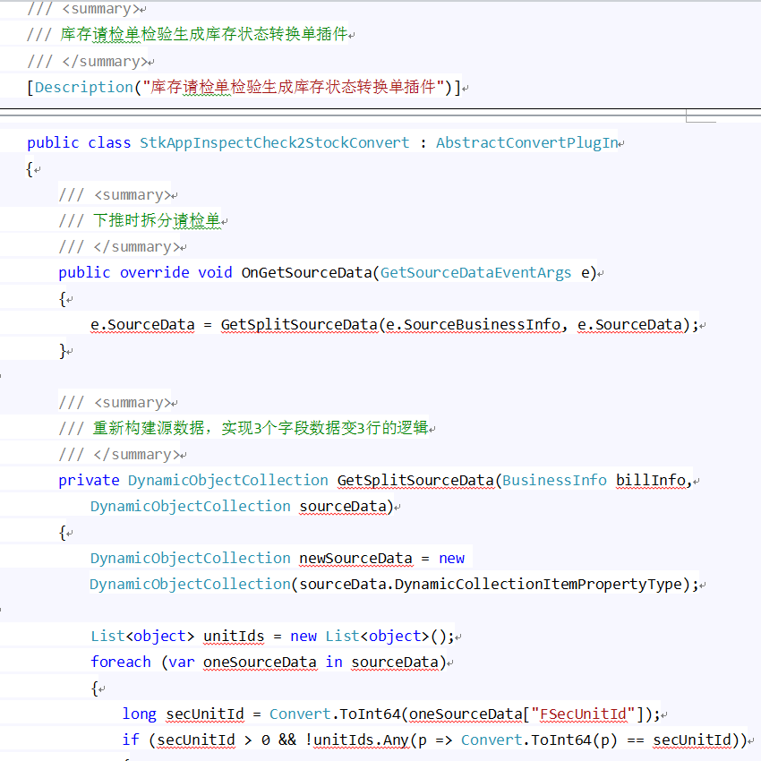
OnGetSourceData
案例 – 库存请检单生成库存状态转换单时，强制拆单
需求背景：
库存请检单下推库存转换单时，请检单3个字段数据拆分成3行数据
实现方案：
转换插件中，在OnGetSourceData事件中，对需要拆单的源单行，进行复制、拆分，新增拆分行。
插件示例：

Slide 72
OnBeforeGroupBy
读取源单数据之后，开始按照转换规则 - 分组策略，对源单数据进行分组之前，触发本事件。此时，已经解析完分组策略，提取了分组、合并依赖的字段，但并未实际分组
虚方法定义
public virtual void OnBeforeGroupBy(BeforeGroupByEventArgs e);
备注：
可以在此事件中，修改单据分组、分录合并规则，从而调整控制源单数据分组。
触发时机：
找出符合过滤条件的源单数据后，准备进行源单数据分组之前
应用场景：
为插件提供时机
干预源单数据集合分组条件

Slide 73
OnBeforeGroupBy
插件接口介绍：
BeforeGroupByEventArgs
属性 | 类型 | 描述 | 关键属性
SourceData | DynamicObjectCollection | 源单数据集合 | Y
SourceBusinessInfo | BusinessInfo | 源单单据元数据信息
GroupByMode | GroupByMode | 分组方式
HeadGroupKey | string | 单据头分组字段 | Y
EntryGroupKey | string | 单据体分组字段 | Y
SubEntryGroupKey | string | 子单据体分组字段 | Y

Slide 74
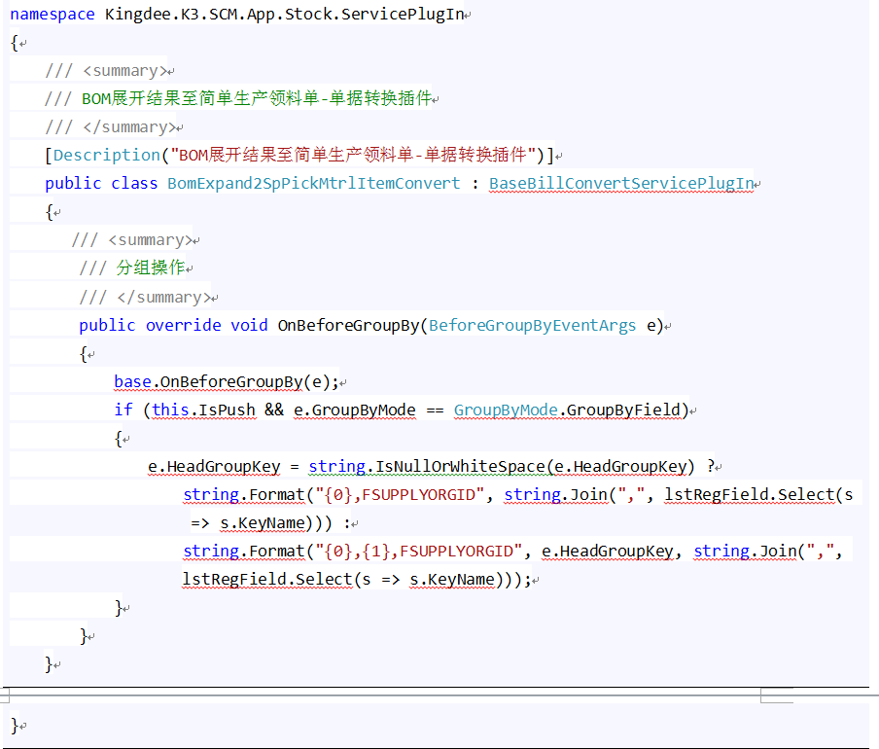
OnBeforeGroupBy
案例 – BOM展开到领料单，按供应组织强制分单
需求背景：
BOM展开结果推简单生产领料单，不同的供应组织，需要下推为不同的领料单。
实现方案：
转换插件中，在OnBeforeGroupBy事件里，配置分组字段，修改对应分组属性，HeadGroupKey
插件示例：

Slide 75
OnCreateTarget
对源单分组完毕，并根据分组结果，创建好了目标单据数据包之后，触发本事件。此时，已经创建好目标单据数据包，并填写了各字段默认值。
虚方法定义
public virtual void OnCreateTarget(CreateTargetEventArgs e);
备注：
可以在此事件中，完善各个字段的默认值
触发时机：
源单数据分组后，根据分组创建完目标实体之后
应用场景：
为插件提供时机
干预根据分组数据创建起来的目标单据实体

Slide 76
OnCreateTarget
插件接口介绍：
CreateTargetEventArgs
属性 | 类型 | 描述 | 关键属性
Context | Context | 当前系统上下文全局信息
GroupingData | IEnumerable<object> | 分组后的源单数据集合
TargetBusinessInfo | BusinessInfo | 目标单单据元数据信息
TargetExtendedDataEntities | ExtendedDataEntitySet | 扩展的数据实体数据集合 | Y：目标单据扁平化实体数据集合；扁平化的数据实体集合，这个对象会把元模型中的所有实体信息数据拉平进行管理，每个实体数据信息中包含了源单分组数据信息，通过此属性，可以区分扁平化的数据实体集合中，哪些实体数据信息是一组

Slide 77
OnBeforeFieldMapping
在开始按照转换规则 - 字段映射策略，进行数据迁移之前，触发本事件。此时，源单数据包、目标单数据包均已对应好，可以进行字段数据迁移。
虚方法定义
public virtual void OnBeforeFieldMapping(BeforeFieldMappingEventArgs e);
备注：
因为需要把源单数据，逐行、逐字段的迁移到目标单，字段迁移次数会很多，默认情况下，不会触发每个字段的迁移事件(OnFieldMapping)。
如果需要监控单个字段的迁移过程，可以在此事件中，开启字段的迁移事件(OnFieldMapping)；
触发时机：
目标单据字段隐射发生前
应用场景：
为插件提供时机
是否在目标单据字段完成隐射和赋值的时候，触发OnFieldMapping事件

Slide 78
OnBeforeFieldMapping
插件接口介绍：
BeforeFieldMappingEventArgs
属性 | 类型 | 描述 | 关键属性
FireFieldMappingEvent | bool | 是否触发填充字段值更新时间 | Y：决定是否触发后续的OnFieldMapping事件

Slide 79
OnFieldMapping
基于源单数据包，计算完目标单据的字段值，准备填写到目标单据数据包之前，触发此事件。
虚方法定义
public virtual void OnFieldMapping(FieldMappingEventArgs e);
备注：
此事件默认不会被触发。插件在OnBeforeFieldMapping事件中设置e.FireFieldMappingEvent = true之后，本事件被开启，会被触发。
可以在此事件中，监控、修正需要写到目标单据上的字段值；
触发时机：
目标单据目标字段赋值前
应用场景：
为插件提供时机
干预目标字段的值，前提是：在OnBeforeFieldMapping事件中，对FireFieldMappingEvent属性设置其属性值为true

Slide 80
OnFieldMapping
插件接口介绍：
FieldMappingEventArgs
属性 | 类型 | 描述 | 关键属性
TargetField | Field | 目标字段元数据信息
TargetExtendDataEntitySet | ExtendedDataEntitySet | 目标单据扩展数据包，包含了全木目标单据，全部实体，全部行对象数据
ConvertSource | object | 源单数据，可能是行集合，也坑内是单行（DataRow）数据
MapValue | object | 将要填写到目标字段上的数据 | Y：最终填写到目标字段上的值
Cancel | bool | 是否取消内置的字段值填充处理

Slide 81
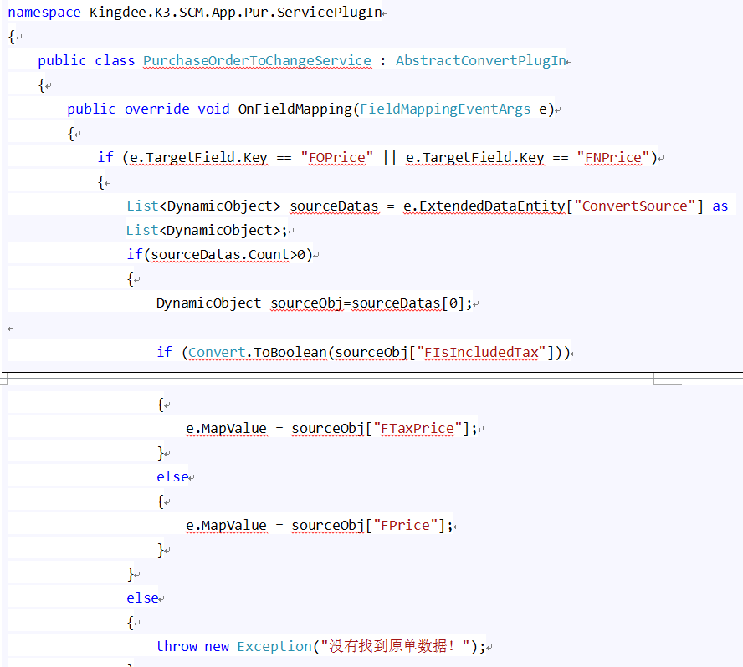
OnFieldMapping
案例 – 采购订单变更，需要根据选项确定价格取值来源
需求背景：
采购订单推采购订单变更单，当对变更单明细信息单据体的原单价和新单价赋值时，如源单含税，变更单原单价和新单价是源单含税单价，否则是源单单价
实现方案：
转换插件中，OnFieldMapping事件中，通过获取当前字段所在实体的源单数据，得到源单是否含税，取源单对应字段数据为变更单新老单价赋值
插件示例：

Slide 82
OnAfterFieldMapping
根据转换规则 - 字段映射策略，迁移完字段值之后，触发此事件。此时，已经把源单数据包，都迁移到了目标单据数据包。
虚方法定义
public virtual void OnAfterFieldMapping(AfterFieldMappingEventArgs e);
备注：
此事件触发之前，已完成目标单据的每个实体中的目标字段的赋值操作。可以在此事件中处理没有设置字段映射关系的字段的赋值和计算。
触发时机：
目标单据全部目标字段完成赋值后
应用场景：
为插件提供时机
干预目标单据数据结果

Slide 83
OnAfterFieldMapping
插件接口介绍：
AfterFieldMappingEventArgs
属性 | 类型 | 描述 | 关键属性
TargetExtendDataEntitySet | ExtendedDataEntitySet | 目标单据扩展数据包，包含了全木目标单据，全部实体，全部行对象数据 | Y：目标单据所有实体数据
TargetBusinessInfo | BusinessInfo | 目标单单据元数据信息

Slide 84
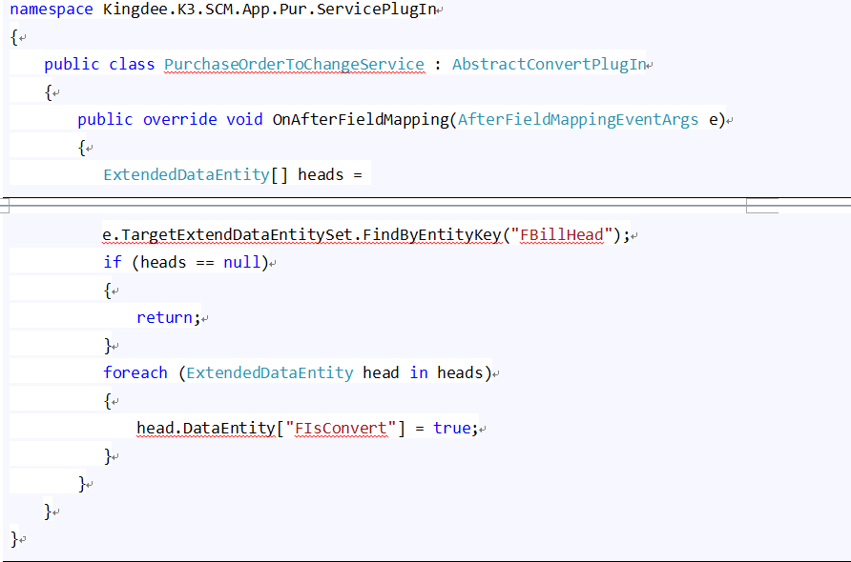
OnAfterFieldMapping
案例 – 采购订单变更，记录变更单来源为下推
需求背景：
采购订单下推变更单，变更单单据头是否下推的标示置为是
实现方案：
转换插件OnAfterFieldMapping事件里，从扁平化实体数据中，找到单据头实体数据，修改这些单据头实体对应字段（是否下推）的值为true
插件示例：

Slide 85
OnCreateLink
字段迁移完毕，创建关联关系子表，在单据上记录关联关系前，触发本事件。
虚方法定义
public virtual void OnCreateLink(CreateLinkEventArgs e);
备注：
可以在此事件中，设置e.Cancel = true，略过关联关系的创建；
特别说明：关联关系主要用于反写、联查，如无必要，请勿取消。
触发时机：
创建对应关系前
应用场景：
为插件提供时机
是否使用系统内置的方法创建源单、目标单的对应关系

Slide 86
OnCreateLink
插件接口介绍：
CreateLinkEventArgs
属性 | 类型 | 描述 | 关键属性
Context | Context | 当前系统上下文全局信息
SourceBusinessInfo | BusinessInfo | 源单单据元数据信息
TargetBusinessInfo | BusinessInfo | 目标单单据元数据信息
DicSelectField | Dictionary <string, string> | 字段key与字段别名的关系字典
TargetExtendedDataEntities | ExtendedDataEntitySet | 目标单单据扩展实体数据集合
Cancel | bool | 是否终止系统内置处理 | Y：是否取消创建对应关系的系统内置方法

Slide 87
OnAfterCreateLink
关联关系子表已经创建并填写完毕之后，触发此事件。此时，已经在关联子表中，记录了源单与目标单之间的关系。
虚方法定义
public virtual void OnAfterCreateLink(CreateLinkEventArgs e);
备注：
可以在此事件中，对关联关系子表内容进行调整。
触发时机：
创建对应关系后
应用场景：
为插件提供时机
处理一些业务逻辑，在此特定事件点上（已完成对应关系的创建）

Slide 88
OnAfterCreateLink
插件接口介绍：
CreateLinkEventArgs
属性 | 类型 | 描述 | 关键属性
Context | Context | 当前系统上下文全局信息
SourceBusinessInfo | BusinessInfo | 源单单据元数据信息
TargetBusinessInfo | BusinessInfo | 目标单单据元数据信息
DicSelectField | Dictionary <string, string> | 字段key与字段别名的关系字典
TargetExtendedDataEntities | ExtendedDataEntitySet | 目标单单据扩展实体数据集合
Cancel | bool | 是否终止系统内置处理

Slide 89
OnGetConvertBusinessService
数据从源单迁移完毕，开始执行转换规则 - 表单服务策略上配置的服务之前，触发此事件。此时，已经创建好了服务执行列表，但并未实际执行服务。
虚方法定义
public virtual void OnBeforeGetSourceData(BeforeGetSourceDataEventArgs e);
备注：
此事件中，通知插件，准备开始在目标单上执行指定表单服务, 插件可以添加自定义业务服务，实现IPushFormBusinessService即可，注意要在FormBusinessService里进行描述，PushClassName的属性一定要有值
触发时机：
执行表单服务前
应用场景：
为插件提供时机
添加自定义服务

Slide 90
OnGetConvertBusinessService
插件接口介绍：
ConvertBusinessServiceEventArgs
属性 | 类型 | 描述 | 关键属性
Context | Context | 当前系统上下文全局信息
TargetBusinessInfo | BusinessInfo | 目标单单据元数据信息
FormBusinessServices | List<FormBusinessService> | 表单服务集合 | Y：包含插件自定义的服务集合

Slide 91
AfterConvert
单据从源单到目标单已经转换完毕，输出生成的目标单数据包之前，触发此事件。此时，目标单数据包已经构建完毕，不会再有变动了。
虚方法定义
public virtual void AfterConvert(AfterConvertEventArgs e);
备注：
可以在此事件中，对目标单数据包进行最后的修订、补充。
特别说明：如果在本事件中为基础资料字段赋值，必须同时填写基础资料的内码、数据包两个属性（BaseDataField.RefIdDynamicProperty, BaseDataField.DynamicProperty），否则显示的下游单据上，基础资料字段是空白的。
触发时机：
单据转换完成，获取转换结果前
应用场景：
为插件提供时机
干预转换结果

Slide 92
AfterConvert
插件接口介绍：
AfterConvertEventArgs
属性 | 类型 | 描述 | 关键属性
Context | Context | 当前系统上下文全局信息
SourceBusinessInfo | BusinessInfo | 源单单据元数据信息
TargetBusinessInfo | BusinessInfo | 目标单单据元数据信息
Result | ExtendedDataEntitySet | 单据转换输出的目标单据结果 | Y：转换结果
Configuration | DefaultConvertPolicyElement | 当前转换动作关联的策略配置信息

Slide 93
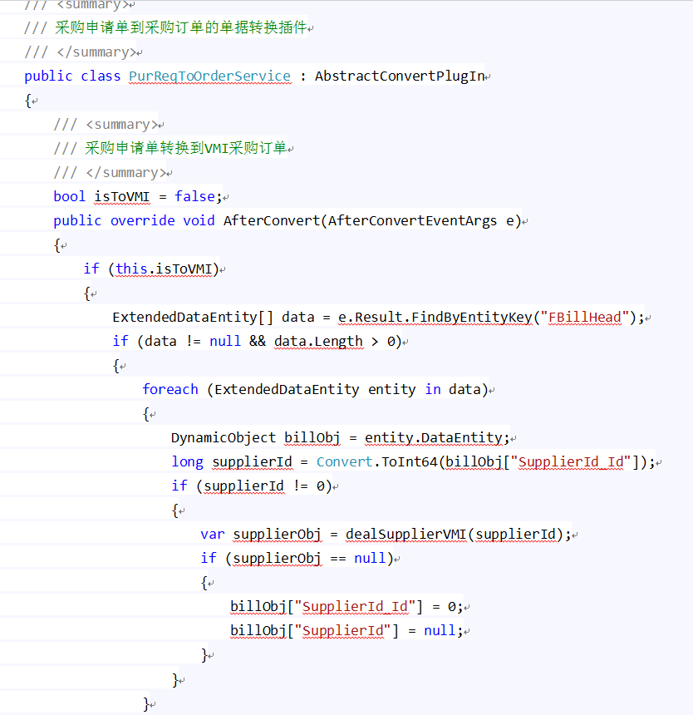
AfterConvert
案例 – 采购申请推采购订单，根据VMI选项修订供应商
需求背景：
如果是采购申请单推VMI采购订单，如果VMI采购订单供应商不为空，判断此供应商是否支持VMI业务，如不支持，修改VMI采购订单表头供应商字段，置为空
实现方案：
转换插件，在AfterConvert事件中，找到单据头实体对应数据的供应商字段，根据判断，决定当前VMI采购订单供应商字段是否赋值为空
插件示例：

Slide 94
选单前事件
在下游单据新增界面，点击选单按钮，显示源单列表之前，会调用单据转换引擎，拼接出源单筛选条件。此过程为选单前过程，也会触发单据转换插件事件。
被触发的事件如下：
OnInitVariable
OnParseFilterOptions
OnParseFilter

Slide 95
OnInitVariable
初始化变量之后触发本事件；
本事件是下推、选单公共事件，前文已有介绍。

Slide 96
OnParseFilterOptions
根据转换规则的配置，把目标单关键字段值，拼进过滤条件之后，触发本事件。
虚方法定义
public virtual void OnParseFilterOptions(ParseFilterOptionsEventArgs e);
备注：
转换规则 - 字段映射策略中，可以勾选目标字段的”过滤”、”仅追加”选项。目标字段勾上此过滤选项后，选单时，会把该字段值作为过滤条件，传递给源单列表。
可以在此事件中，调整根据目标字段值生成的过滤条件。
本事件仅在选单前触发。
触发时机：
选单列表弹出前，准备选单列表过滤条件
应用场景：
为插件提供时机
为选单列表查询对象QueryBuilderParemeter准备过滤条件

Slide 97
OnParseFilterOptions
插件接口介绍：
ParseFilterOptionsEventArgs
属性 | 类型 | 描述 | 关键属性
TargetData | DynamicObject | 目标单单据当前数据包
SourceBusinessInfo | BusinessInfo | 源单单据元数据信息
TargetBusinessInfo | BusinessInfo | 目标单单据元数据信息
FilterOptionsSQL | string | 根据过滤条件生成的Sql | Y：拼接到查询过滤对象QueryBuilderParemeter的Where条件中

Slide 98
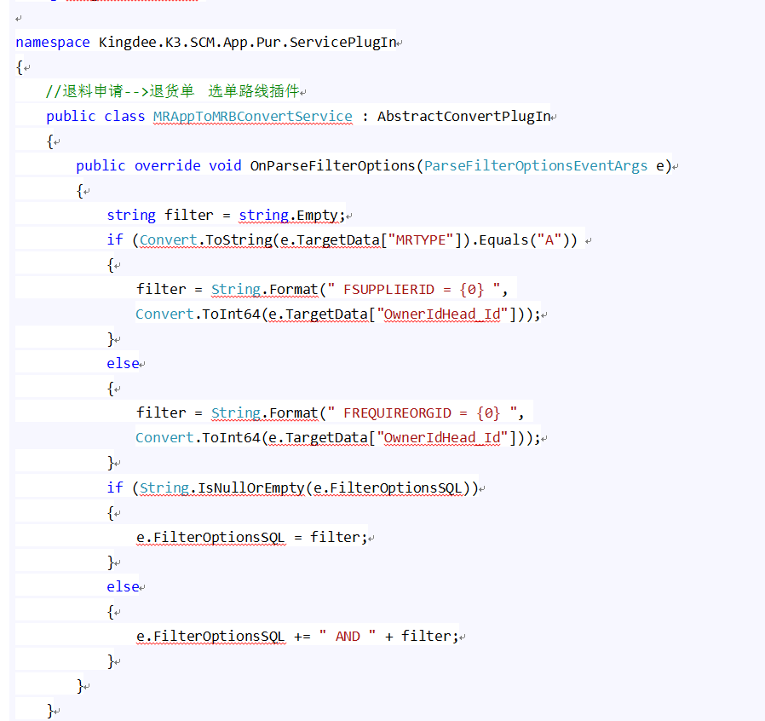
OnParseFilterOptions
案例 – 退料单选退料申请，追加条件：需求组织为货主
需求背景：
退料类型为检验退料，货主是供应商，退料类型是库存退料，需求组织是货主
实现方案：
OnParseFilterOptions事件中，修改参数的FilterOptionSQL属性，实现过滤
插件示例：

Slide 99
OnParseFilter
解析完转换规则的选单条件策略之后，触发本事件。
本事件为下推、选单公共事件，前文已经介绍。

Slide 100
选单后事件
用户在下游单据新增界面，点击选单菜单，显示源单列表，返回所选源单之后，开始选单后处理。选单后处理过程非常类似于下推，可以参阅前文下推事件。
选单过程，触发的事件，也非常类似于下推过程，但稍有差异。
选单处理，按顺序触发如下事件：
OnInitVariable
OnQueryBuilderParemeter
OnInSelectedRow
OnBeforeGetSourceData
OnGetDrawSourceData
OnBeforeGroupBy
OnCreateDrawTarget
OnBeforeFieldMapping
OnAfterFieldMapping
OnCreateLink
OnAfterCreateLink
OnGetConvertBusinessService
AfterConvert

Slide 101
选单后事件
OnInitVariable
初始化变量之后触发本事件；
事件为下推、选单公共事件，前文已经介绍。
OnQueryBuilderParemeter
取源单数据的参数对象(QueryBuilderParemeter)初始化完毕之后，触发本事件。
本事件为下推、选单公共事件，前文已经介绍。
OnInSelectedRow
把所选的源单内码，转换为取数条件之后，触发本事件。
本事件为下推、选单公共事件，前文已经介绍。
OnBeforeGetSourceData
调用取数服务，读取源单数据之前，触发本事件。
本事件为下推、选单公共事件，前文已经介绍。

Slide 102
OnGetDrawSourceData
读取了所选的源单数据之后触发，此时，已经拿到了源单完整数据；
虚方法定义
public virtual void OnGetDrawSourceData(GetDrawSourceDataEventArgs e);
备注：
选单时触发，获取上拉时的源单数据行，进入此事件时，已经获取到了源单数据集合
触发时机：
在选单列表选中数据返回后，OnBeforeGetSourceData事件后
应用场景：
为插件提供时机
干预选单源单数据集合

Slide 103
OnGetDrawSourceData
插件接口介绍：
GetDrawSourceDataEventArgs
属性 | 类型 | 描述 | 关键属性
Context | Context | 当前系统上下文全局信息
SourceBusinessInfo | BusinessInfo | 源单单据元数据信息
SourceData | DynamicObjectCollection | 列表上选择的源单数据集合 | Y：选单源单数据集合
DicFieldAlias | Dictionary<string, string> | 基础资料字段key与字段别名的关系字典
QueryBuilderParemeter | QueryBuilderParemeter | 获取源单数据的查询参数对象
SqlParamPKValues | SqlParam | 内码参数对象

Slide 104
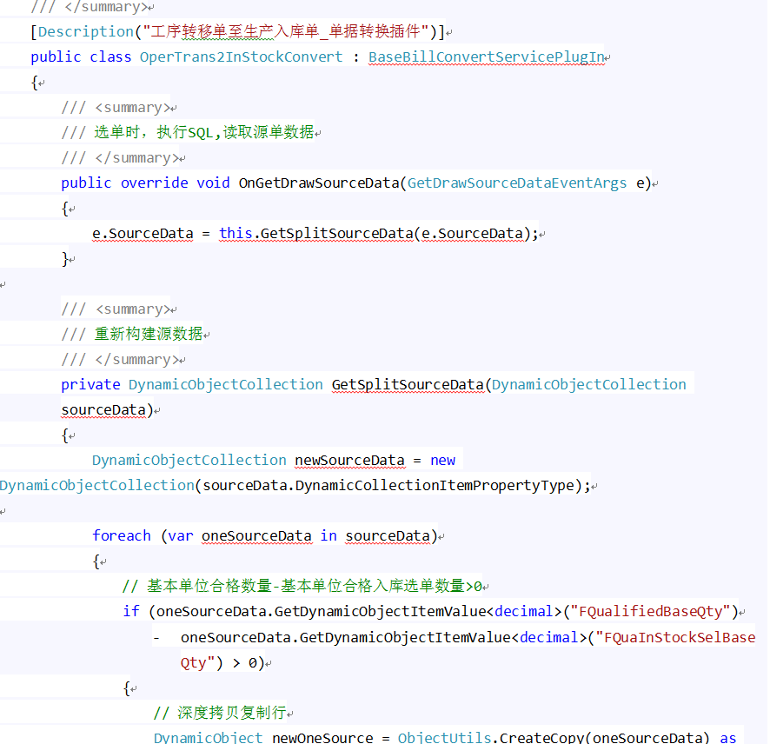
OnGetDrawSourceData
案例 – 生产入库单选工序转移单，拆分合格数量、废品数量
需求背景：
生产入库单上拉工序转移单得到的工序转移单数据列表，如基本单位合格数量大于基本单位合格入库选单数量，将废品相关数量字段清零等进行相关源单数据修改
实现方案：
插件OnGetDrawSourceData事件中，对工序转移单满足上述条件的业务数据，重新赋值
插件示例：

Slide 105
OnBeforeGroupBy
读取源单数据之后，开始按照转换规则 - 分组策略，对源单数据进行分组之前，触发本事件。
本事件为下推、选单公共事件，前文已经介绍。

Slide 106
OnCreateDrawTarget
对源单行进行分组、合并之后，但还没有构建目标单据行之前触发。此时，源单行已经分好组，但目标单据数据包还未改变，依然是选单之前的数据包。
虚方法定义
public virtual void OnCreateDrawTarget(CreateDrawTargetEventArgs e);
备注：
本事件仅在选单过程触发。可以在此事件中，调整源单分组结果。
触发时机：
根据分组后的源单数据，初始化目标单据实体数据
应用场景：
为插件提供时机
干预目标单据实体数据

Slide 107
OnCreateDrawTarget
插件接口介绍：
CreateDrawTargetEventArgs
属性 | 类型 | 描述 | 关键属性
Context | Context | 当前系统上下文全局信息
GroupingData | IEnumerable<object> | 分组后的源单数据集合
TargetData | DynamicObject | 目标单单据数据包
TargetBusinessInfo | BusinessInfo | 目标单单据元数据信息
TargetExtendedDataEntities | ExtendedDataEntitySet | 扩展的数据实体数据集合 | Y：目标单据扁平化实体数据集合

Slide 108
选单后事件
OnBeforeFieldMapping
在开始按照转换规则 - 字段映射策略，进行数据迁移之前，触发本事件。
本事件为下推、选单公共事件，前文已经介绍。
OnFieldMapping
基于源单数据包，计算完目标单据的字段值，准备填写到目标单据数据包之前，触发此事件。
本事件为下推、选单公共事件，前文已经介绍。
OnAfterFieldMapping
根据转换规则 - 字段映射策略，迁移完字段值之后，触发此事件。
本事件为下推、选单公共事件，前文已经介绍。
OnCreateLink
字段迁移完毕，创建关联关系子表，在单据上记录关联关系前，触发本事件。
本事件为下推、选单公共事件，前文已经介绍。
OnAfterCreateLink
关联关系子表已经创建并填写完毕之后，触发此事件。
本事件为下推、选单公共事件，前文已经介绍。
OnGetConvertBusinessService
数据从源单迁移完毕，开始执行转换规则 - 表单服务策略上配置的服务之前，触发此事件。
本事件为下推、选单公共事件，前文已经介绍。
AfterConvert
单据从源单到目标单已经转换完毕，输出生成的目标单数据包之前，触发此事件。
本事件为下推、选单公共事件，前文已经介绍。

Slide 109
附录：列表插件提供的单据转换事件
在单据列表插件上，也为单据转换处理，提供了两个事件，供用户调整目标单据、实现第三方下推、控制采用的转换规则等。
列表插件基类为：Kingdee.BOS.Core.List.PlugIn.AbstractListPlugIn；
下文列出列表上的两个下推事件：

Slide 110
OnShowConvertOpForm
用户在单据列表上点击下推菜单，弹出下推界面前，触发本事件。此时，已经准备好可选的下推目标单据。
虚方法定义
public virtual void OnShowConvertOpForm(ShowConvertOpFormEventArgs e)
备注：
此事件虽然属于单据、列表插件，但应用在单据转换过程中，也是单据转换第一个插件。
插件可以修改本事件的参数，增删改允许下推的下游单据。
如果需要支持第三方下推，可以在此事件中，设置与本单对应，用于实际下推的第三方单据内码。
触发时机：
在源单单据上点“下推”或在目标单单据上点“选单”，弹出选择转换路线窗口前
应用场景：
为插件提供时机干预：
目标单据范围（Bills）
目标单单据替代关系（ReplaceRelations）
源单单据信息（SelectedRows）
目标单单据组织信息（OptionalTargetOrgIds）

Slide 111
OnShowConvertOpForm
插件接口参数介绍：
ShowConvertOpFormEventArgs
属性 | 类型 | 描述
Bills | object | 选单或下推时的目标单据集合,通过改变此集合，可改变业务流程走向
SelectedRows | ListSelectedRow[] | 当前选择的单据集合
ReplaceRelations | List<ReplaceRelation> | 源目标单对应关系，适用于第三方选单下推，如生产订单推领料单，其实是生产用料清单推领料单
OptionalTargetOrgIds | Dictionary<string, List<long>> | 目标单据的可选组织列表
ConvertOperation | FormOperationEnum | 单据转换操作类型枚举
Cancel | bool | 是否取消当前操作

Slide 112
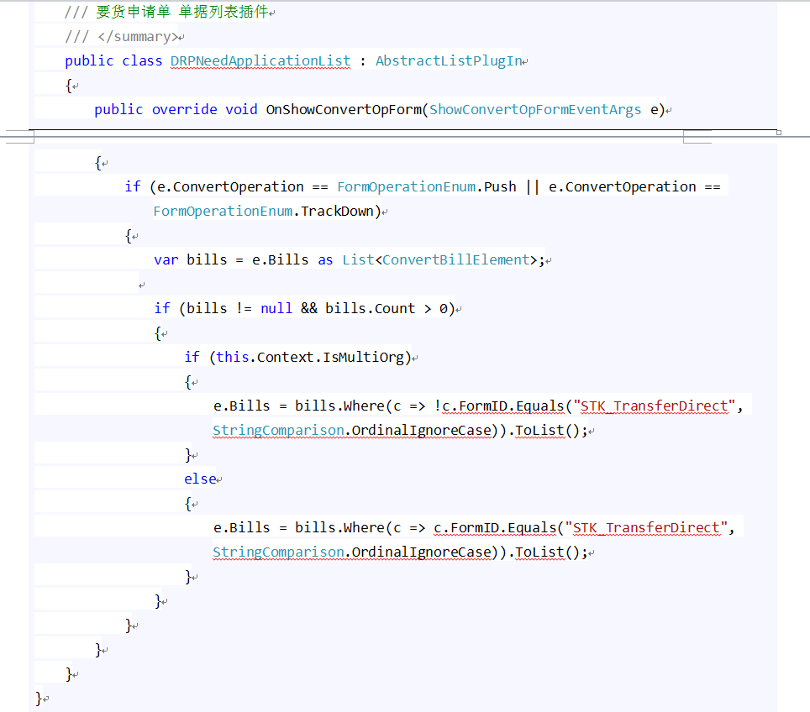
OnShowConvertOpForm
案例 – 单体组织，要货申请单不允许下推直接调拨单
需求背景1：
要货申请单列表下推或下查时，如系统启用多组织，不可下推到直接调拨单，否则可以
实现方案1：
要货申请单列表插件中，在OnShowConvertOpForm事件，根据事件传入参数的ConvertOperation属性，判断当前操作是否是下推或下查操作，由当前系统上下文对象this.Context的IsMultiOrg属性判断系统是否启用多组织，对事件传入参数的Bills做过滤
插件示例1：

Slide 113
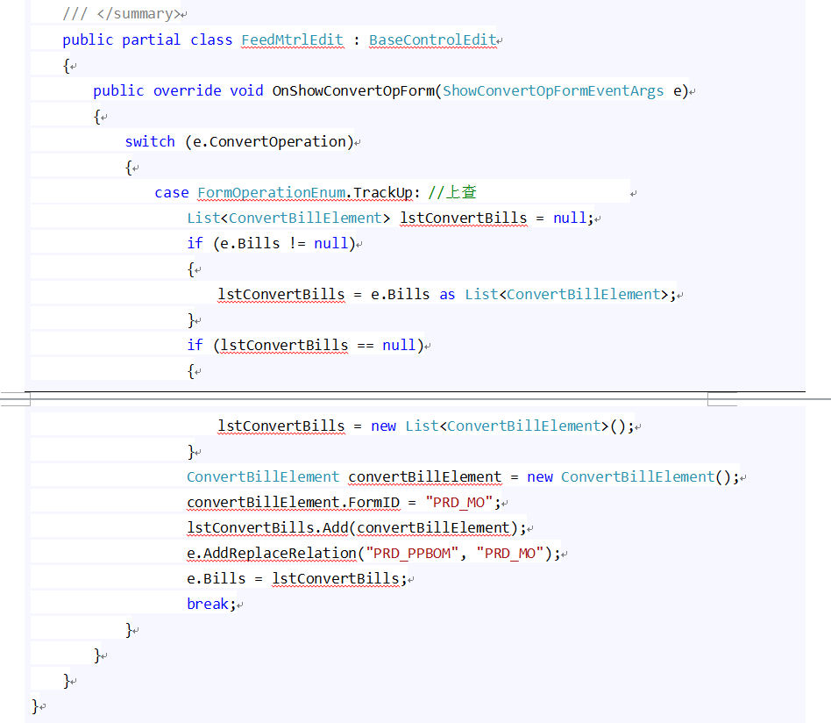
OnShowConvertOpForm
案例 - 生产补料单，实现第三方下推后联查
需求背景2：
生产补料单的直接源单为用料清单，但是上查时，却需要查到间接源单 - 生产订单；并且上查投料单时，也可以查询到生产订单。
实现方案2：
补料单表单插件，在OnShowConvertOpForm事件中，根据当前操作类型，为Bills增加生产订单，并且配置上查投料单时，其实是从用料清单到生产订单的路线
插件示例2：

Slide 114
OnGetConvertRule
在用户确认需要下推的目标单、下推采用的转换规则之后，触发本事件。此时，目标单据已经确定、转换规则也已经确定。
虚方法定义
public virtual void OnGetConvertRule(GetConvertRuleEventArgs e)
备注：
此事件虽然属于单据、列表插件，但应用在单据转换过程中。
可以在此事件中，更改用户所选的转换规则；
触发时机：
目标单据选择窗口弹出后，点击确定，正式进入单据转换前
应用场景：
为插件提供时机
修改当前转换操作的路线

Slide 115
OnGetConvertRule
插件接口介绍：
GetConvertRuleEventArgs
属性 | 类型 | 描述
SourceFormId | string | 源单单据唯一标示
TargetFormId | string | 目标单单据唯一标示
ConvertOperation | FormOperationEnum | 单据转换操作类型枚举（选单、下推）
Rules | object | 可选的转换规则集合
Rule | object | 当前选择的转换规则
DynamicFormShowParameter | DynamicFormShowParameter | 控制源单显示的参数包（仅上拉过程有效）

Slide 116
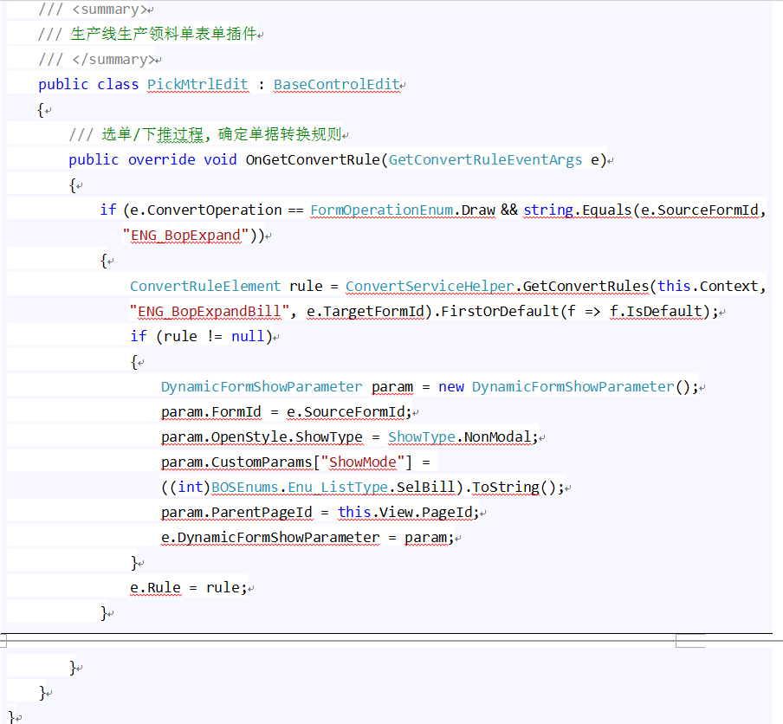
OnGetConvertRule
案例 – 生产领料单选BOP展开单据时，调整源单与转换规则
需求背景：
生产线生产领料单，当前操作是选单，并且源单单据是BOP展开单据时，当前转换规则修改为从BOP正向展开模型到当前单据，待显示的源单列表，也调整为BOP正向展开列表。
实现方案
通过当前参数的ConvertOperation属性判断是否选单操作，根据ConvertServiceHelper提供的GetConvertRules方法，获取源单是BOP正向展开模型到当前模型的转换规则，并赋值给当前参数的Rule属性
插件示例：

Slide 117
反写插件概要说明
单据保存、审核时，会根据其业务流程追踪信息，搜索出全部上游单据，然后逐个执行反写规则，把数据反写到上游单据上。
单据反审核、删除时，会根据历史反写记录，回滚反写，把已反写数据从上游单据上撤销。
反写过程，大概分为如下几个步骤：
根据单据的关联子表xxx_LK记录，寻找到单据的直接源单；
寻找到直接源单所在的业务流程实例；
把本单，追加到业务流程实例中；
搜索本单的全部反写规则；
判断本单的各行，是否符合各个反写规则的反写条件、反写量，反写源单内码等；
开始循环执行反写规则；
批量读取本反写规则需要反写的全部源单；
启动循环，开始逐行反写；
反写数量到源单；
判断源单是否达成关闭条件，进行关闭处理；
判断源单反写后，是否超额；
逐行循环，反写完毕；
批量保存本次反写的源单；
开始执行下一个反写规则，跳到步骤7；
保存、审核、反审核、删除、作废等操作的反写过程，可以通过插件进行干预，即反写插件。
特别说明：
单据的反写插件是公用的，会覆盖本单全部反写规则的执行过程。
因此，非常有必要，在反写插件中，对当前执行的反写规则进行判断，如果不是目标反写规则，则需要略过；

Slide 118
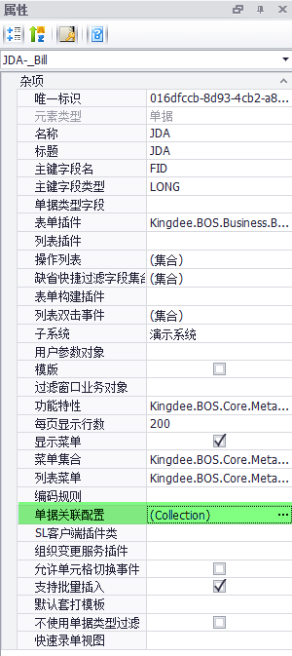
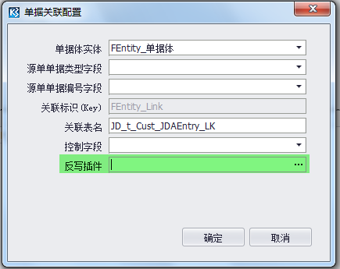
反写插件的基类与注册
反写插件基类：
Kingdee.BOS.Core.BusinessFlow.PlugIn.AbstractBusinessFlowServicePlugIn
反写插件，注册到单据关联配置属性：

Slide 119
示例 – 演示事件触发顺序
按顺序输出反写插件的事件
/// <summary>
/// 记录业务流程跟踪信息之前，触发本事件；
/// 此时，还未分析本单的关联信息
/// </summary>
/// <param name="e"></param>
/// <remarks>
/// 可以在此事件中，强制要求不创建业务流程跟踪数据，不反写
/// </remarks>
public override void BeforeTrackBusinessFlow(BeforeTrackBusinessFlowEventArgs e)
{
base.BeforeTrackBusinessFlow(e);
this.PrintEventName("BeforeTrackBusinessFlow");
}

Slide 120
示例 – 演示事件触发顺序
/// <summary>
/// 逐行循环，分析单据体每行的关联数据之前，触发本事件
/// </summary>
/// <param name="e"></param>
/// <remarks>
/// 可以在此事件中，强制要求不分析当前单据体行的关联关系，从而不创建此行的业务流程跟踪数据，不反写
/// </remarks>
public override void BeforeCreateArticulationRow(BeforeCreateArticulationRowEventArgs e)
{
base.BeforeCreateArticulationRow(e);
this.PrintEventName("BeforeCreateArticulationRow");
}

Slide 121
示例 – 演示事件触发顺序
/// <summary>
/// 当前是否为本插件关注的反写规则?
/// </summary>
/// <remarks>
/// 从BeforeWriteBack事件开始，事件基于反写规则，循环触发；
/// 为避免重复反写，需要判断当前反写规则
/// </remarks>
private bool _thisIsMyRule = false;
/// <summary>
/// 系统在循环中，逐一执行反写规则之前，触发本事件；
/// </summary>
/// <param name="e"></param>
/// <remarks>
/// 每个反写规则的执行，从本事件开始，到反写源单反写完毕，保存成功，为一个大循环；
/// 之后再继续下一个反写规则；
/// 因此，本事件之后的全部事件，会被循环执行；
/// 为避免重复处理，插件在事件处理之前，需要自行判断当前的反写规则标示。
/// 可以在此事件中，监测待执行的反写规则，设置一个本地标志量，在随后的事件中，直接略过事件处理代码；
/// </remarks>
public override void BeforeWriteBack(BeforeWriteBackEventArgs e)
{
base.BeforeWriteBack(e);
this.PrintEventName("BeforeWriteBack");
if (e.Rule.Id.EqualsIgnoreCase("MyRuleId"))
{
_thisIsMyRule = true;
}
}

Slide 122
示例 – 演示事件触发顺序
/// <summary>
/// 确认了反写源单需加载的字段之后，实际读取数据包之前，触发本事件
/// </summary>
/// <param name="e"></param>
/// <remarks>
/// 可以在此事件中，请求加载插件需要用到的源单字段
/// </remarks>
public override void AfterCustomReadFields(AfterCustomReadFieldsEventArgs e)
{
base.AfterCustomReadFields(e);
this.PrintEventName("AfterCustomReadFields");
if (this._thisIsMyRule == false) return;
e.AddFieldKey("MyFieldKey");
}

Slide 123
示例 – 演示事件触发顺序
/// <summary>
/// 对源单行反写之后，触发本事件
/// </summary>
/// <param name="e"></param>
/// <remarks>
/// 本事件参数中，提供了源单数据包、源单行数据包、源单反写字段，以及本次反写量；
/// 可以在此事件中，根据本次反写量，做其他数据的同步
/// </remarks>
public override void AfterCommitAmount(AfterCommitAmountEventArgs e)
{
base.AfterCommitAmount(e);
this.PrintEventName("AfterCommitAmount");
if (this._thisIsMyRule == false) return;
}

Slide 124
示例 – 演示事件触发顺序
/// <summary>
/// 判断源单行关闭条件之前，触发本事件
/// </summary>
/// <param name="e"></param>
/// <remarks>
/// 可以在此事件中，取消对源单行的关闭处理
/// </remarks>
public override void BeforeCloseRow(BeforeCloseRowEventArgs e)
{
base.BeforeCloseRow(e);
this.PrintEventName("BeforeCloseRow");
if (this._thisIsMyRule == false) return;
}

Slide 125
示例 – 演示事件触发顺序
/// <summary>
/// 对源单行进行关闭处理之后，触发本事件
/// </summary>
/// <param name="e"></param>
/// <remarks>
/// 可以在此事件中，做其他数据行的同步关闭处理
/// </remarks>
public override void AfterCloseRow(AfterCloseRowEventArgs e)
{
base.AfterCloseRow(e);
this.PrintEventName("AfterCloseRow");
if (this._thisIsMyRule == false) return;
}

Slide 126
示例 – 演示事件触发顺序
/// <summary>
/// 判断反写结果是否超额之前，触发本事件
/// </summary>
/// <param name="e"></param>
/// <remarks>
/// 可以在此事件中，取消超额检查，允许超额
/// </remarks>
public override void BeforeCheckHighLimit(BeforeCheckHighLimitEventArgs e)
{
base.BeforeCheckHighLimit(e);
this.PrintEventName("BeforeCheckHighLimit");
if (this._thisIsMyRule == false) return;
}

Slide 127
示例 – 演示事件触发顺序
/// <summary>
/// 在超额检查完毕，给出超额警告之前，触发本事件
/// </summary>
/// <param name="e"></param>
/// <remarks>
/// 可以在此事件中，修正超额检查结果，或者补充超额检查提示
/// </remarks>
public override void AfterCheckHighLimit(AfterCheckHighLimitEventArgs e)
{
base.AfterCheckHighLimit(e);
this.PrintEventName("AfterCheckHighLimit");
if (this._thisIsMyRule == false) return;
}

Slide 128
示例 – 演示事件触发顺序
/// <summary>
/// 当前反写规则执行完毕，完成了对反写源单全部行的反写，保存源单数据之前，触发本事件
/// </summary>
/// <param name="e"></param>
/// <remarks>
/// 可以在此事件中，对源单数据包进行修订
/// </remarks>
public override void BeforeSaveWriteBackData(BeforeSaveWriteBackDataEventArgs e)
{
base.BeforeSaveWriteBackData(e);
this.PrintEventName("BeforeSaveWriteBackData");
if (this._thisIsMyRule == false) return;
}

Slide 129
示例 – 演示事件触发顺序
/// <summary>
/// 当前反写规则执行完毕，源单数据成功保存之后，触发本事件
/// </summary>
/// <param name="e"></param>
/// <remarks>
/// 可以在此事件中，同步处理其他数据
/// </remarks>
public override void AfterSaveWriteBackData(AfterSaveWriteBackDataEventArgs e)
{
base.AfterSaveWriteBackData(e);
this.PrintEventName("AfterSaveWriteBackData");
if (this._thisIsMyRule == false) return;
}

Slide 130
示例 – 演示事件触发顺序
/// <summary>
/// 全部反写规则执行完毕后，触发本事件
/// </summary>
/// <param name="e"></param>
/// <remarks>
/// 可以在此事件中，释放一些本地变量
/// </remarks>
public override void FinishWriteBack(FinishWriteBackEventArgs e)
{
base.FinishWriteBack(e);
this.PrintEventName("FinishWriteBack");
}

Slide 131
示例 – 演示事件触发顺序
/// <summary>
/// 等待100ms之后，输出当前时间 + 事件名
/// </summary>
/// <param name="eventName"></param>
private void PrintEventName(string eventName)
{
System.Threading.Thread.Sleep(100);
string message = string.Format("{0} : {1}", DateTime.Now, eventName);
System.Diagnostics.Debug.Print(message);
}
}

Slide 132
公共属性
BusinessInfo
当前单据元数据信息
Context
上下文
DynamicObjects
当前选择单据数据信息
LinkEntity
当前单据BOSIDE中配置的单据关联配置信息
OperateOption
当前操作的额外选项信息，传递额外信息
OperationNumber
当前操作，操作码

Slide 133
BeforeTrackBusinessFlow
备注：
反写插件的第一个事件，此时，还未分析本单的关联信息
触发时机：
分析单据体的关联子表，提取关联关系（业务流程跟踪信息）之前，触发本事件；
应用场景：
插件取消记录业务流程跟踪信息，取消本单的全部反写
插件接口介绍：
BeforeTrackBusinessFlowEventArgs.cs
属性 | 类型 | 描述 | 关键属性
Cancel | bool | 是否取消本次反写 | Y：True，取消本次反写，取消后，不会分析关联关系，不建立业务流程跟踪信息，不支持联查，不反写上游单据，不关闭源单等

Slide 134
BeforeCreateArticulationRow
备注：
构建每行单据体的关联信息数据包前，均触发本事件；
可以在此事件中，强制要求不分析当前单据体行的关联关系，从而不创建此行的业务流程跟踪数据，此行不反写。
触发时机：
构建下游单据体行的关联信息数据包之前
应用场景：
插件取消记录本行业务流程跟踪信息，取消本行反写
插件接口介绍：
BeforeTrackBusinessFlowEventArgs.cs
属性 | 类型 | 描述 | 关键属性
Cancel | bool | 是否取消本次反写 | Y：True，取消本次反写，取消后，不会分析关联关系，不建立业务流程跟踪信息，不支持联查，不反写上游单据，不关闭源单等

Slide 135
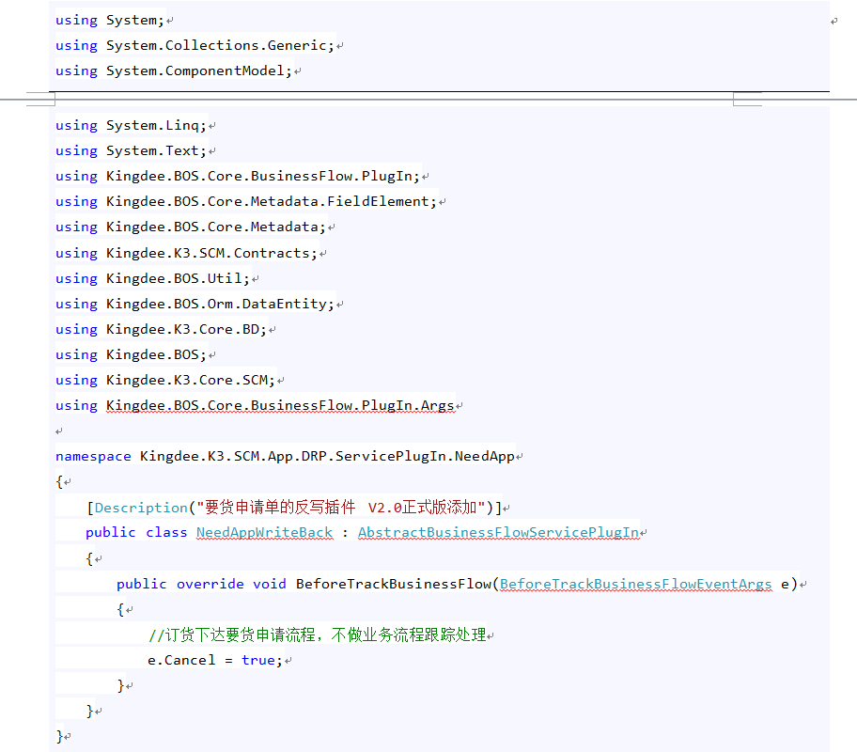
BeforeCreateArticulationRow
插件示例：

Slide 136
BeforeWriteBack
备注：
单据全部反写规则，会在循环中，逐个执行。执行每个反写规则之前，均会触发本事件；
触发时机：
正式开始执行某条反写规则前
应用场景：
插件取消执行本条反写规则
插件接口介绍：
BeforeWriteBackEventArgs.cs
属性 | 类型 | 描述 | 关键属性
SourceBusinessInfo | BusinessInfo | 上游单据元数据信息
Rule | WriteBackRuleElement | 本次采用的反写规则
Cancel | bool | 是否取消本次反写 | Y：True，取消本次反写相关的所有操作；False，执行反写

Slide 137
AfterCustomReadFields
备注：
每个反写规则前，需要整理出加载源单需要用到的字段。平台首先解析反写规则中相关控制与计算公式用到的源单字段，然后进入此插件事件，由插件补充需要加载的源单额外字段。加载源单数据时，只加载字段清单中的字段。如果反写插件要用到的字段未加入到字段清单，则会引发中断，提示属性不存在。
触发时机：
正式开始执行某条反写规则前，平台加载完反写规则中使用到的相关源单字段后
应用场景：
插件干预在正式反写过程中需要用到的源单字段（只允许增加字段、不允许删除字段）
插件接口介绍：
AfterCustomReadFieldsEventArgs.cs
属性 | 类型 | 描述 | 关键属性
SourceBusinessInfo | BusinessInfo | 上游单据元数据信息
Rule | WriteBackRuleElement | 本次采用的反写规则

Slide 138
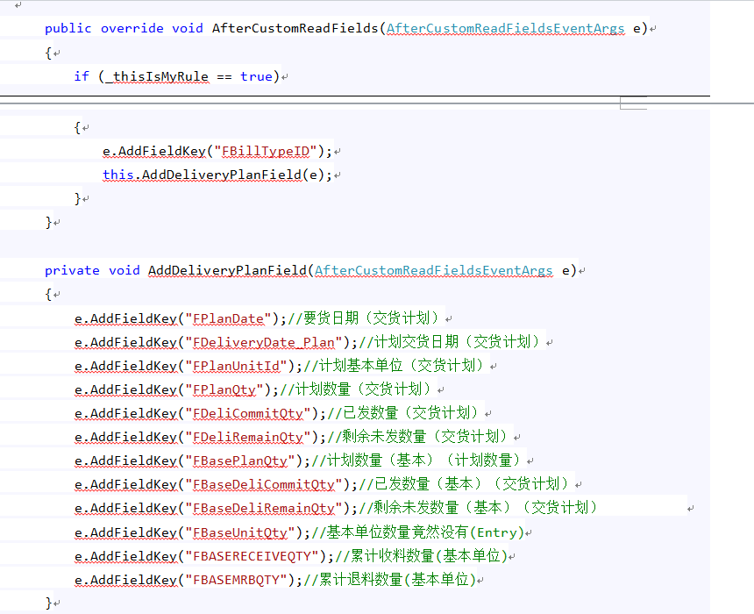
AfterCustomReadFields
需求背景：
反写采购订单交货计划时，在取源单数据前，增加一些业务后续处理上、必要的字段
解决方案：
反写插件在AfterCustomReadFields事件里，调用e.AddFieldKey方法添加源单需要加载的字段
插件示例：

Slide 139
AfterCommitAmount
备注：
完成反写条目中的数值反写处理后，插件干预源单记录
触发时机：
对每个源单行完成反写之后，均触发本事件
应用场景：
完成源单数据包反写后，插件干预源单记录，这时可以填写额外字段，或修改已填写的字段值
插件接口介绍：
AfterCommitAmountEventArgs.cs
属性 | 类型 | 描述 | 关键属性
SourceBusinessInfo | BusinessInfo | 上游单据元数据信息
Rule | WriteBackRuleElement | 采用的反写规则
SourceEntity | Entity | 上游单据反写的实体元数据信息
SourceDataObject | DynamicObject | 上游单据整体数据包
SourceActiveRow | DynamicObject | 上游单据实体焦点行的数据包 | Y：本次反写的源单数据
OperationName | string | 当前操作的名称
WriteBackRuleRow | object | 当前反写条目
SourceCommitField | Field | 上游单据接收反写值的字段元数据信息
WriteBackSourceRow | object | 反写条目的源单信息对象，包含上游单据标示、数据包、本次需要累加的值

Slide 140
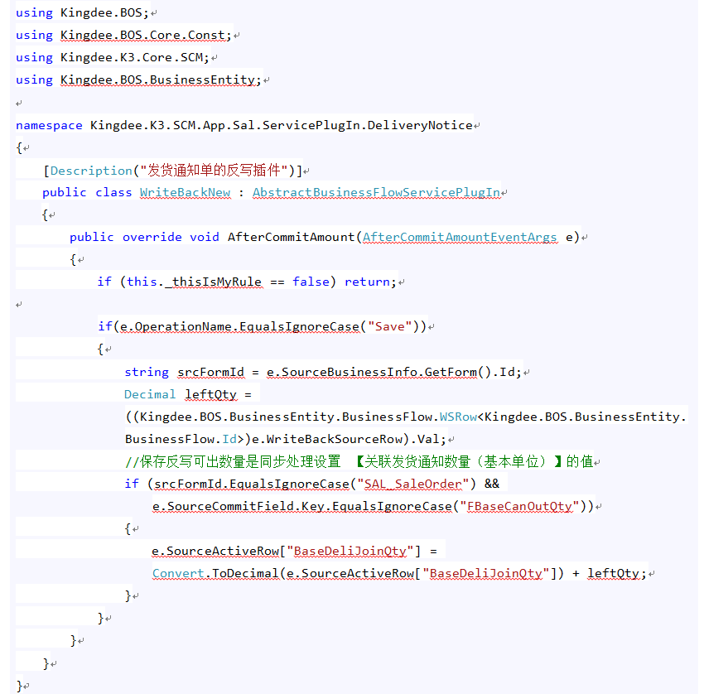
AfterCommitAmount
需求背景：
发货通知单保存时，反写销售订单的关联发货通知数量（基本单位）
实现方案：
反写插件在AfterCommitAmount事件中，对源单此字段做特殊处理
插件示例：

Slide 141
BeforeCloseRow
备注：
达成关闭条件后，关闭上游源单行及单据的处理
触发时机：
每个源单行反写完毕后，都会判断是否符合行关闭条件，以关闭源单行。在每次判断源单行关闭条件之前，均会触发本事件。
应用场景：
可以在此事件中，取消对源单行的关闭处理
插件接口介绍：
BeforeCloseRowEventArgs.cs
属性 | 类型 | 描述 | 关键属性
SourceBusinessInfo | BusinessInfo | 上游单据元数据信息
Rule | WriteBackRuleElement | 本次反写采用的反写规则
SourceEntity | Entity | 上游单据反写实体的元数据信息
SourceDataObject | DynamicObject | 上游单据整体数据包
SourceActiveRow | DynamicObject | 上游单据实体焦点行数据包
OperationName | string | 当前操作名称
WriteBackRuleRow | object | 反写条目信息
SourceCloseField | Field | 上游单据接收反写值的字段元数据信息
Cancel | bool | 是否取消本次关闭操作 | Y：True，取消本次反写关闭操作；False，执行本次关闭操作

Slide 142
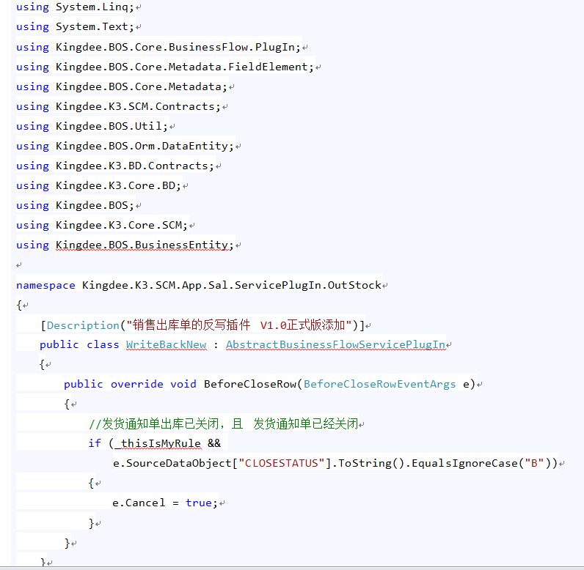
BeforeCloseRow
需求背景：
销售出库单反写销售发货通知单时，如销售发货通知单已出库关闭，取消销售出库单反写发货通知单时的关闭源单操作
实现方案：
反写插件，在BeforeCloseRow事件中，判断销售发货通知单源单单据头关闭状态字段的值，如是已关闭状态（枚举值为”B”），则取消本次反写关闭源单的操作
插件示例：

Slide 143
AfterCloseRow
备注：
关闭源单后，相关业务处理
触发时机：
每个源单行反写完毕后，都会判断是否符合行关闭条件，以关闭源单行。在处理源单行关闭逻辑之后，不管源单行是否符合关闭条件，均会触发本事件。
应用场景：
插件干预关闭源单后相关业务逻辑
插件接口介绍：
AfterCloseRowEventArgs.cs
属性 | 类型 | 描述 | 关键属性
SourceBusinessInfo | BusinessInfo | 上游单据元数据信息
Rule | WriteBackRuleElement | 本次反写采用的反写规则
SourceEntity | Entity | 上游单据反写实体元数据信息
SourceDataObject | DynamicObject | 上游单据整体数据包 | Y：支持修改
SourceActiveRow | DynamicObject | 上游单据实体焦点行数据包 | Y：支持修改
OperationName | string | 当前操作名称
WriteBackRuleRow | object | 反写条目信息
SourceCloseField | Field | 上游单据接收反写值的字段元数据信息
EntryCloseFieldStatus | string | 填写到上游单据体行上的关闭状态值
BillCloseFieldStatus | string | 填写到上游单整体数据包上的关闭状态值
EntryOldCloseFieldStatus | string | 反写前，上游单据体行上的关闭状态值
BillOldCloseFieldStatus | string | 反写前，上游整体数据上的关闭状态值

Slide 144
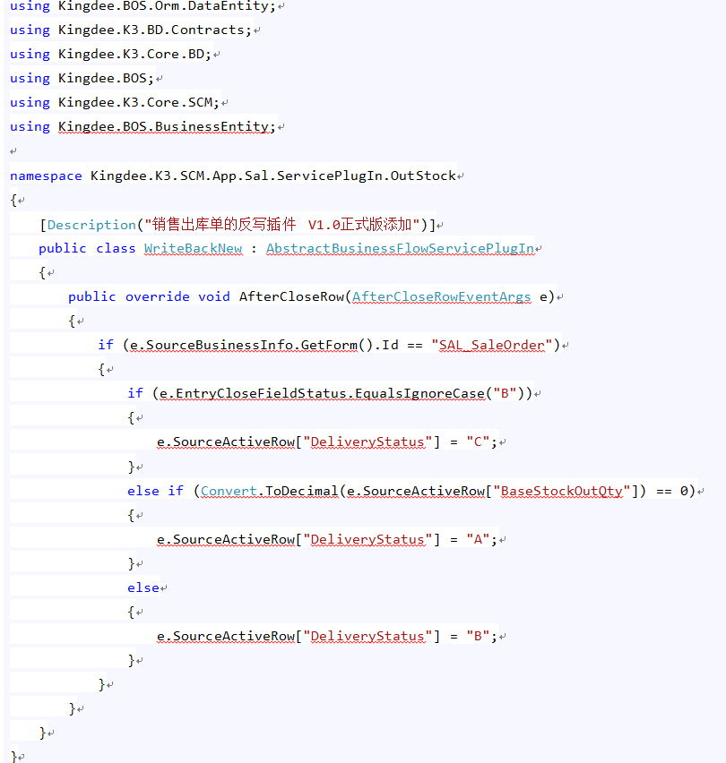
AfterCloseRow
需求背景：
销售出库单反写销售订单，当完成源单行关闭后，根据源单行关闭状态修改源单行分录发货状态，当源单分录行基本出库数量为0时，修改源单行分录发货状态为另一个值
实现方案：
反写插件，在AfterCloseRow事件中，判断源单行分录关闭状态枚举值，修改源单行分录发货状态，根据源单行分录基本出库数量，修改行分录发货状态枚举值
插件示例：

Slide 145
BeforeCheckHighLimit
备注：
对源单进行超额检查前，判断当前检查是否执行，以及在执行前提下，一些重要属性的初始化（插件接口介绍中的关键属性）
触发时机：
每个源单行反写完毕后，进行超额检查之前，均会触发本事件
应用场景：
插件干预源单超额检查进行前，初始化重要属性，或者直接取消超额检查，允许超额
插件接口介绍：
BeforeCheckHighLimitEventArgs.cs
属性 | 类型 | 描述 | 关键属性
SourceBusinessInfo | BusinessInfo | 上游单据元数据信息
Rule | WriteBackRuleElement | 本次反写采用的反写规则
SourceEntity | Entity | 上游单据反写实体元数据信息
SourceDataObject | DynamicObject | 上游单据整体数据包
SourceActiveRow | DynamicObject | 上游单据实体焦点行数据包
OperationName | string | 当前操作名称
WriteBackRuleRow | object | 当前反写条目信息
Cancel | bool | 是否取消超额检查 | Y：
MustCheck | bool | 是否必须检查 | Y：
OnlyCheckAtLastTime | bool | 是否最后一次反写才做超额检查 | Y：同一个分组的反写规则对源单的反写，仅在最后一次更新时，才进行超额检查；对于同一源单行，可能会被多个规则进行多次反写，并且这些反写规则的超额检查又相互影响，在此情况下，需指定这些规则的分组相同，这样，默认只需要在最后一次执行超额检查
ExcessCheckFormula | string | 超额检查自定义前置条件 | Y：默认为空，以反写规则的校验条件为准，如果插件配置了此属性，会忽略反写规则的校验条件，以插件配置的这个校验条件做前置检查

Slide 146
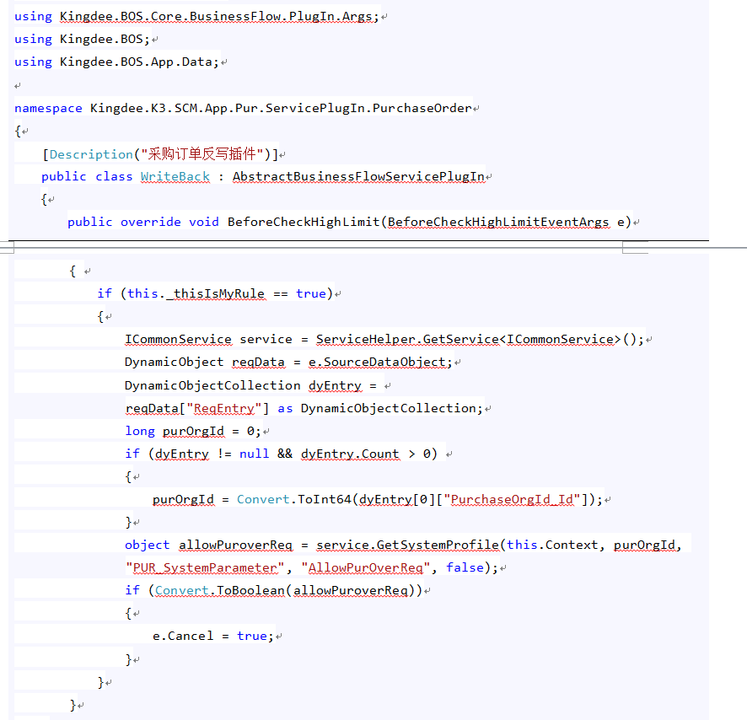
BeforeCheckHighLimit
需求背景：
采购订单反写采购申请，反写进行超额检查时，根据采购系统参数决定是否进行超额检查，如果允许超申请数量采购，则不进行超额检查，否则，执行超额检查
实现方案：
反写插件BeforeCheckHighLimit事件中，调用业务系统通用方法，查询采购系统参数，根据系统参数，是否进行本次超额检查
插件示例：

Slide 147
AfterCheckHighLimit
备注：
源单超额检查后，插件干预是否抛出超额检查错误
触发时机：
每个源单行反写完毕后，超额检查之后，均会触发本事件
应用场景：
插件干预源单超额检查后，是否抛出超额检查错误，以及自定义超额检查错误提示语
插件接口介绍：
AfterCheckHighLimitEventArgs.cs
属性 | 类型 | 描述 | 关键属性
SourceBusinessInfo | BusinessInfo | 上游单据元数据信息
Rule | WriteBackRuleElement | 本次反写采用的反写规则
SourceEntity | Entity | 上游单据反写实体的元数据信息
SourceDataObject | DynamicObject | 上游单据整体数据包
SourceActiveRow | DynamicObject | 上游单据实体焦点行数据包
OperationName | string | 当前操作名称
WriteBackRuleRow | object | 当前反写条目信息
IsExcessHighLimit | bool | 是否超额提示 | Y：默认使用平台超额检查结果
ErrorMessage | string | 自定义超额提示信息 | Y：编辑此属性，即忽略平台超额检查结果提示语

Slide 148
BeforeSaveWriteBackData
备注：
当前反写规则的全部源单行，反写逻辑已处理完，准备进入保存源单数据
触发时机：
保存源单数据前
应用场景：
保存源单数据前，插件干预源单整体数据包，处理相关业务
插件接口介绍：
BeforeSaveWriteBackDataEventArgs.cs
属性 | 类型 | 描述 | 关键属性
SourceBusinessInfo | BusinessInfo | 上游单据元数据信息
SourceDataEntitySet | ExtendedDataEntitySet | 上游单据数据包扁平化管理对象 | Y：源单整体数据包，以单据实体对象为管理维度

Slide 149
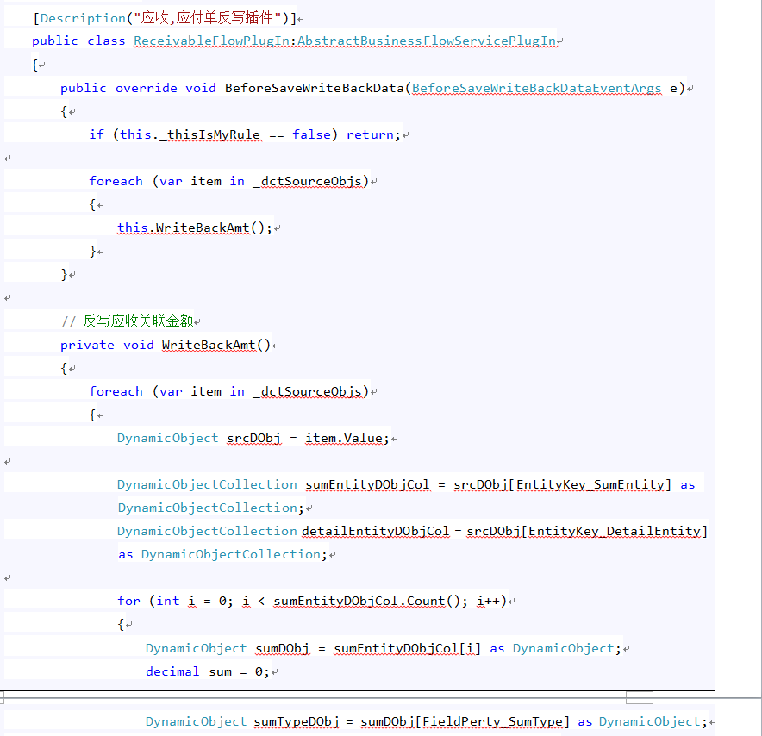
BeforeSaveWriteBackData
插件示例：

Slide 150
AfterSaveWriteBackData
备注：
当前反写规则执行完，被反写的源单完成保存后，支持插件处理相关业务逻辑
触发时机：
源单数据保存后
应用场景：
保存源单数据后，插件处理其他相关业务逻辑
插件接口介绍：
AfterSaveWriteBackDataEventArgs.cs
属性 | 类型 | 描述 | 关键属性
SourceBusinessInfo | BusinessInfo | 上游单据元数据信息
SourceDataEntitySet | ExtendedDataEntitySet | 上游单据数据包扁平化管理对象 | Y：源单整体数据包，以单据实体对象为管理维度

Slide 151
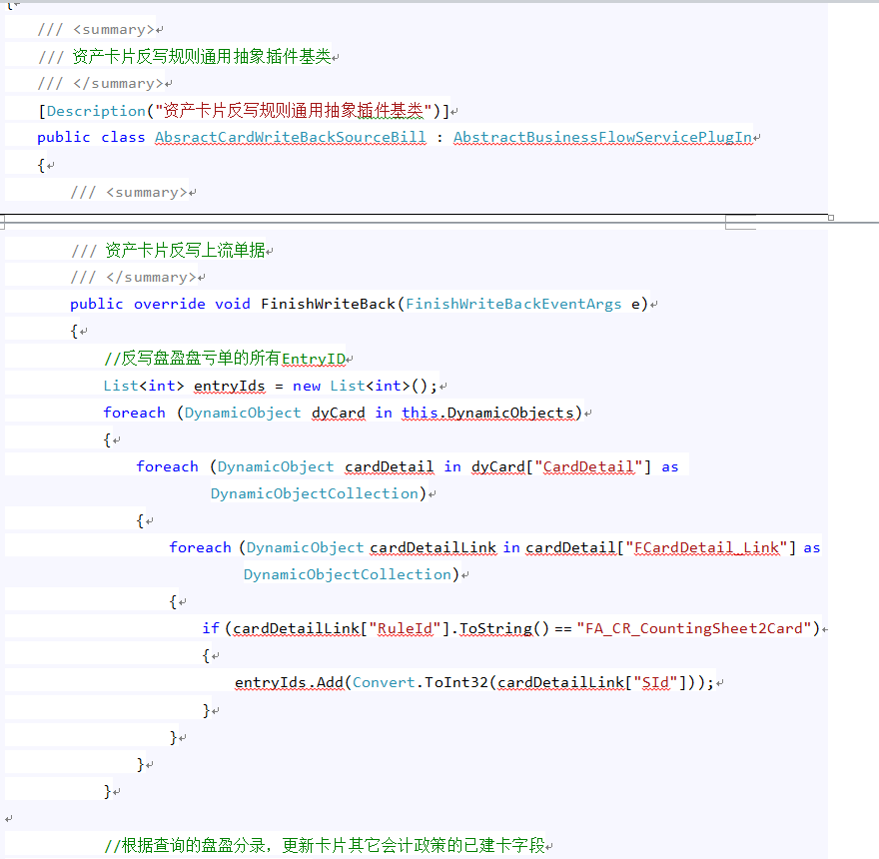
FinishWriteBack
备注：
所有反写规则均已经执行完毕，反写插件的最后一个事件
触发时机：
所有反写逻辑处理完之后
应用场景：
反写逻辑处理完之后，插件处理相关业务逻辑
插件示例：

Slide 152
FinishWriteBack
备注：
所有反写规则均已经执行完毕，反写插件的最后一个事件
触发时机：
所有反写逻辑处理完之后
应用场景：
反写逻辑处理完之后，插件处理相关业务逻辑
插件示例：

Slide 153
参考内容

